Slide 1
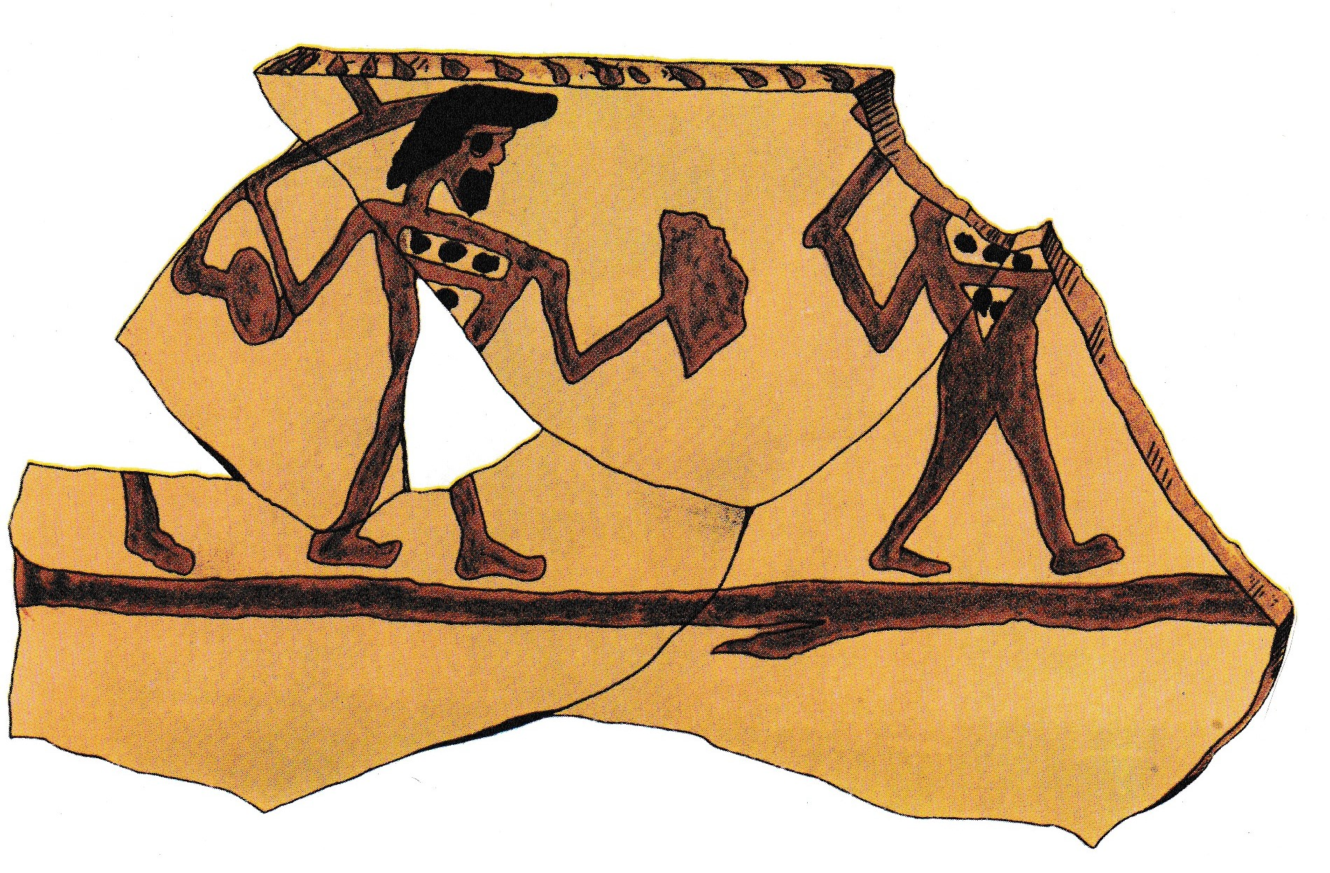
Ханаан до евреев

Slide 2
Средняя Бронза | 2000-1550 B.C.
Поздняя Бронза | 1550- 1200 B.C.

Slide 3
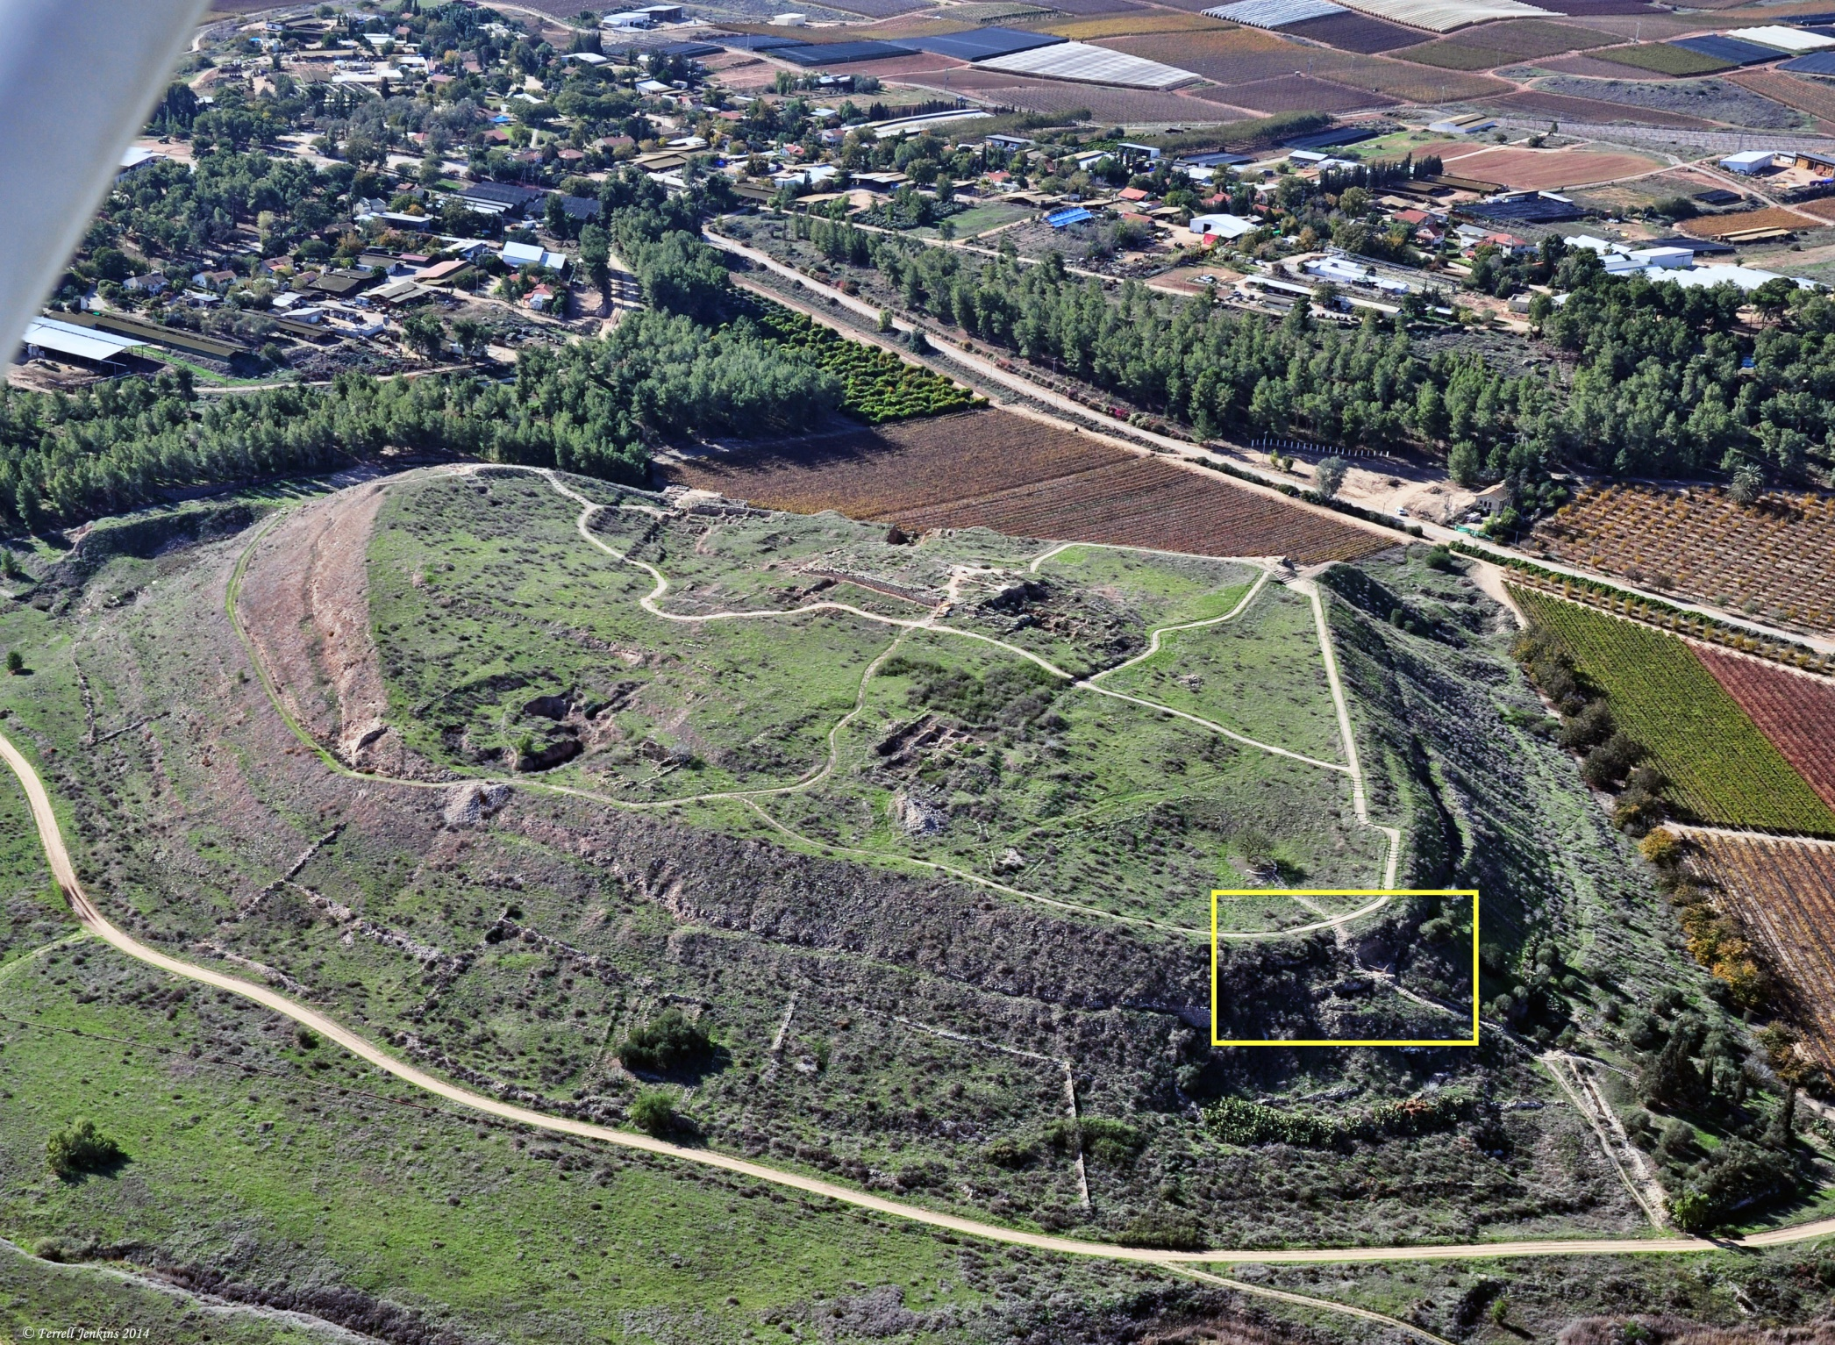
Лахиш

Slide 4
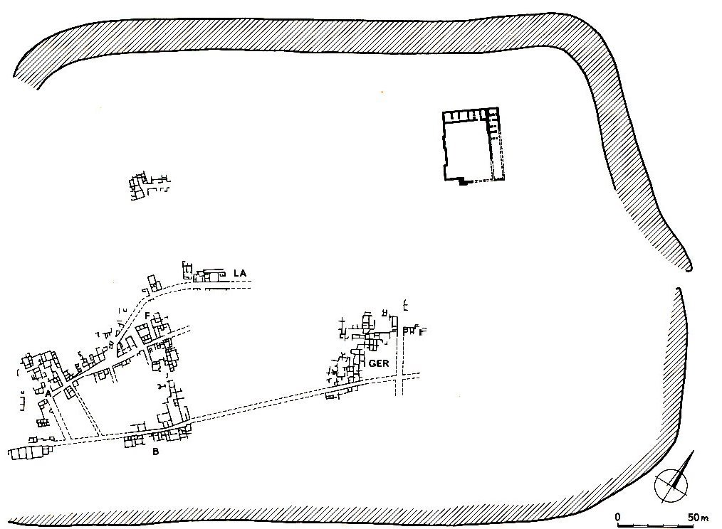
Тель эль Аджуль

Slide 5
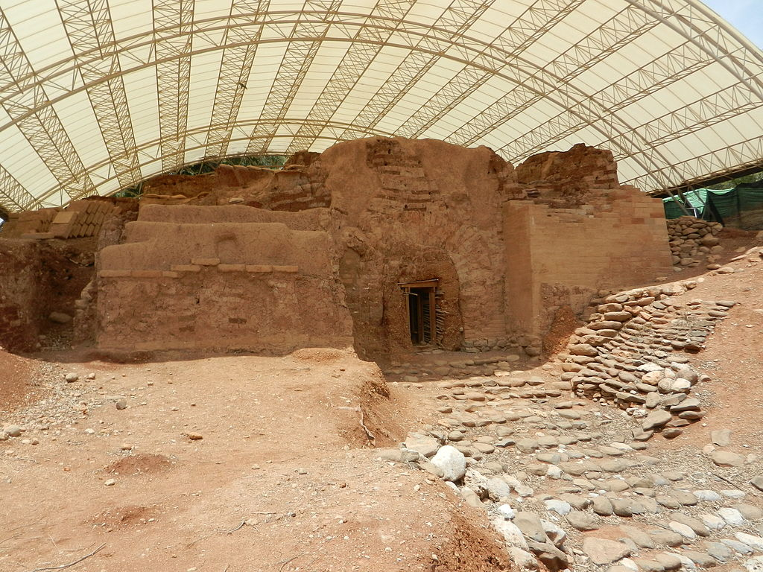
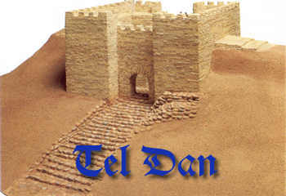
Ворота в Тель Дан

Slide 6
Аврам, услышав, что [Лот] сродник его взят в плен, вооружил рабов своих, рожденных в доме его, триста восемнадцать, и преследовал неприятелей до Дана (Быт. 14: 14)

Slide 7
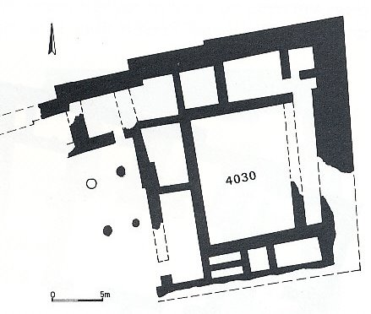
Мегиддо

Slide 8
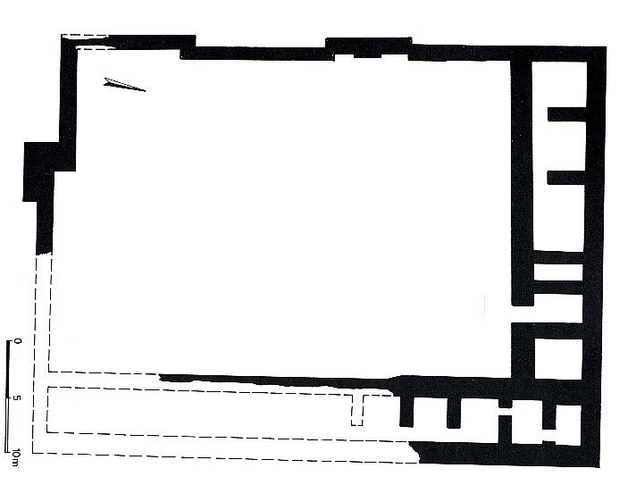
Дворец наместника. Аджуль

Slide 9
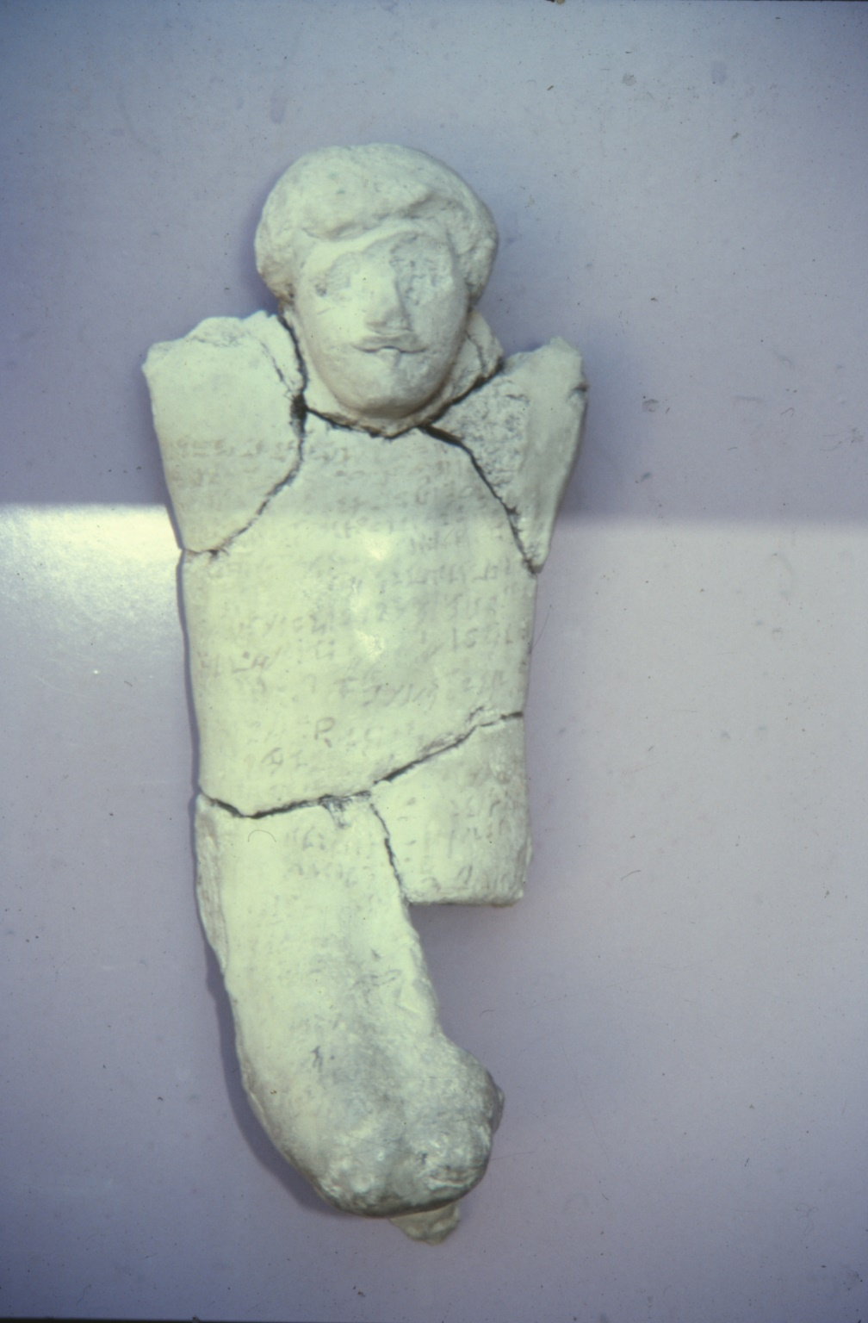
Египетские проклятия

Slide 10
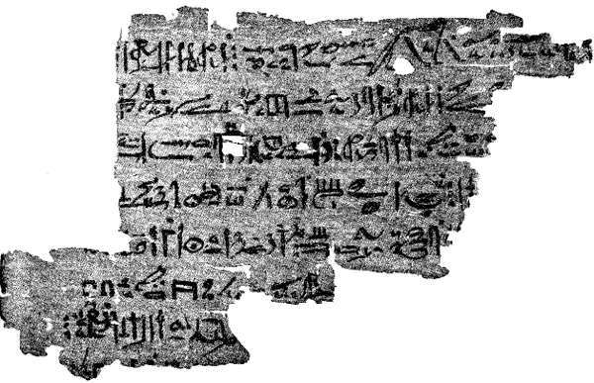
Злоключения Синухета

Slide 11
«Страна передавала меня стране! Ушёл я из Библоса, и достиг я Кедема. Провёл я там полтора года. Принял меня к себе Амуненши — он правитель Верхней Ретену»

Slide 12
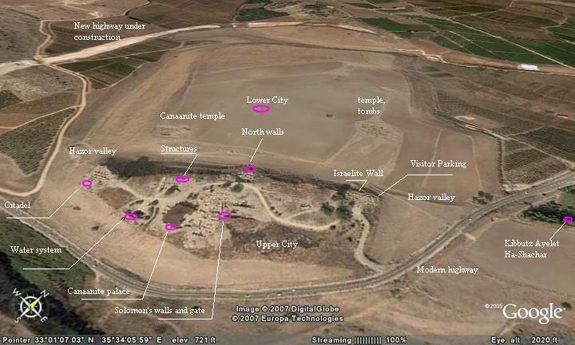
Хацор
"во главе всех тех царств" (Навин 11: 10)

Slide 13
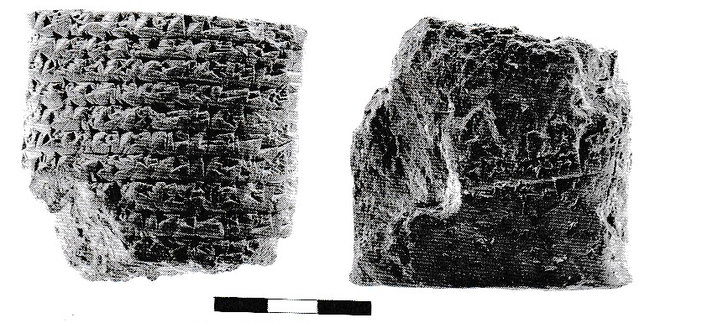
Хацор, документ 5

Slide 14
Хацор, документ 5
Бин Ханута с Ирпаду
и Сум-Ханута, 3 юных помощника
судебная тяжба против Сумулайлум
относительно дома и сада
в городе Хацор, и сада в
городе Гил`еад. Пред лицо царя
они пришли. Царь вынес приговор в пользу Сумулайлум
Тот кто начнет новую тяжбу должен дополнительно выплатить 200 шекелей серебра
свидетель.... сын Йахзирады

Slide 15
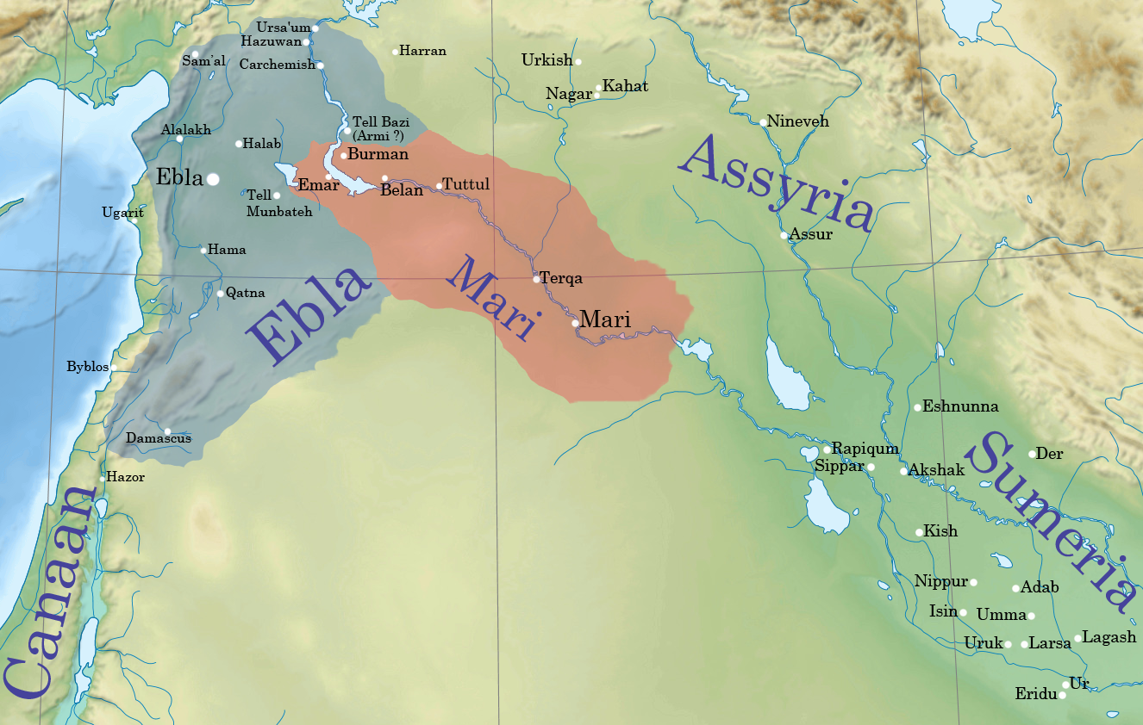

Slide 16
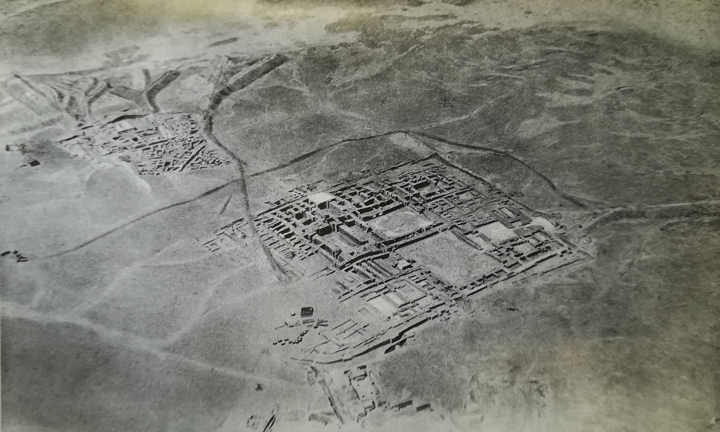

Slide 17
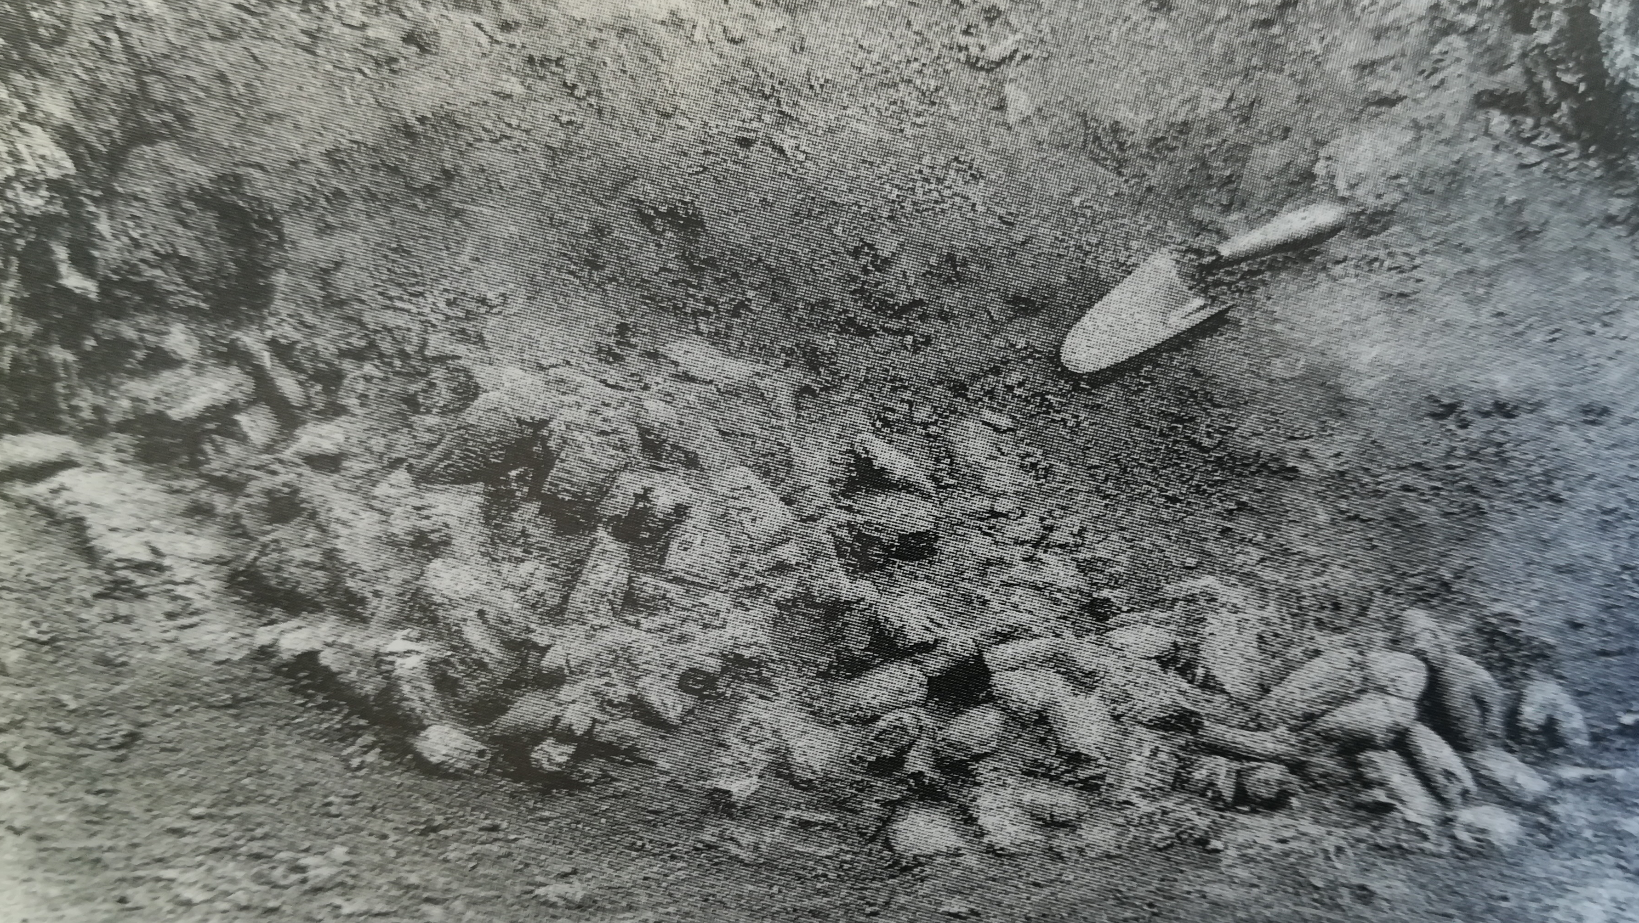

Slide 18
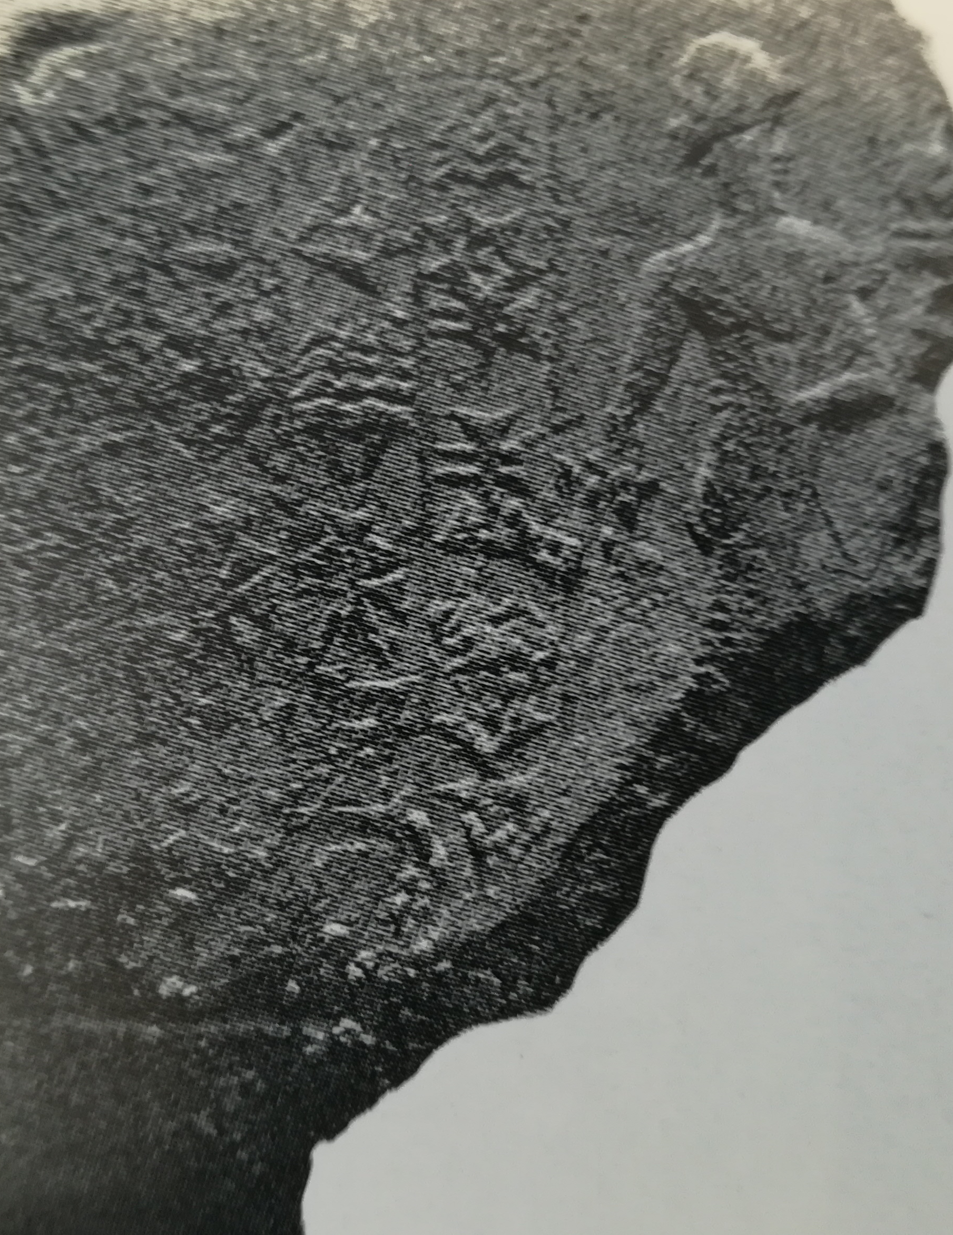
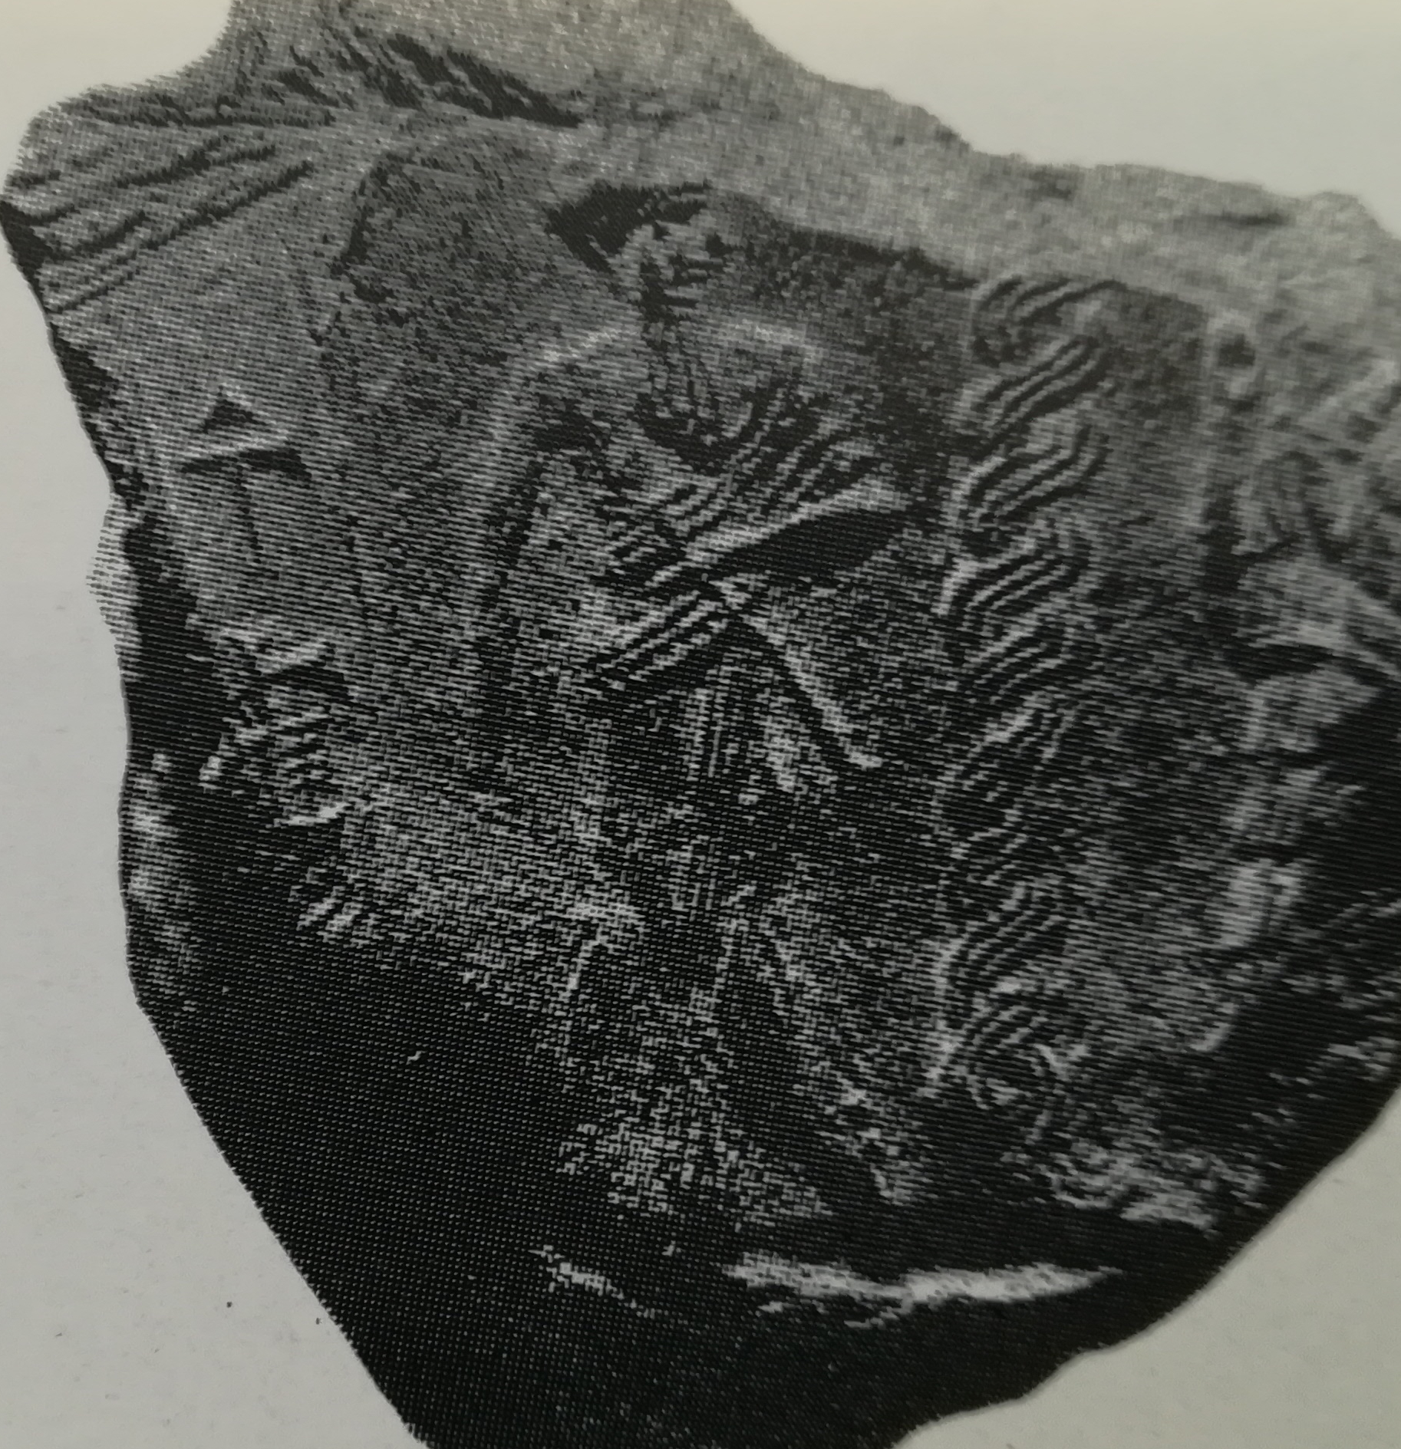
личная печать
Зимир-Лима

Slide 19
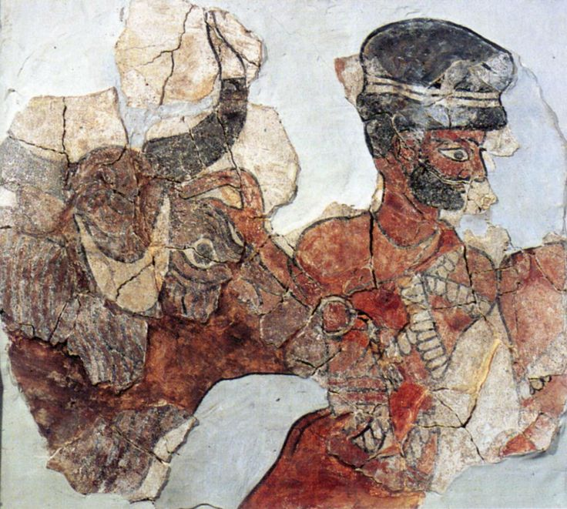

Slide 20
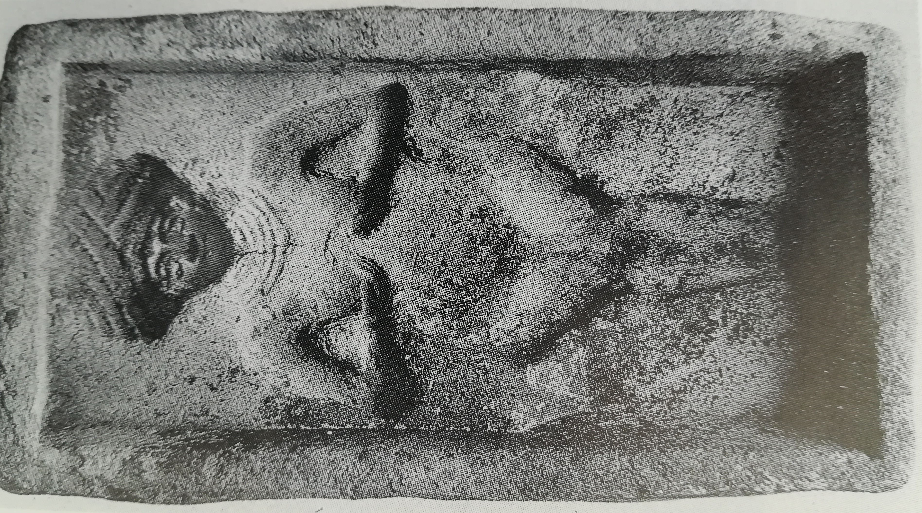
И когда мы кадили богине неба и возливали ей возлияния, то разве без ведома мужей наших делали мы ей пирожки с изображением ее и возливали ей возлияния? (Йер 44: 19)

Slide 21
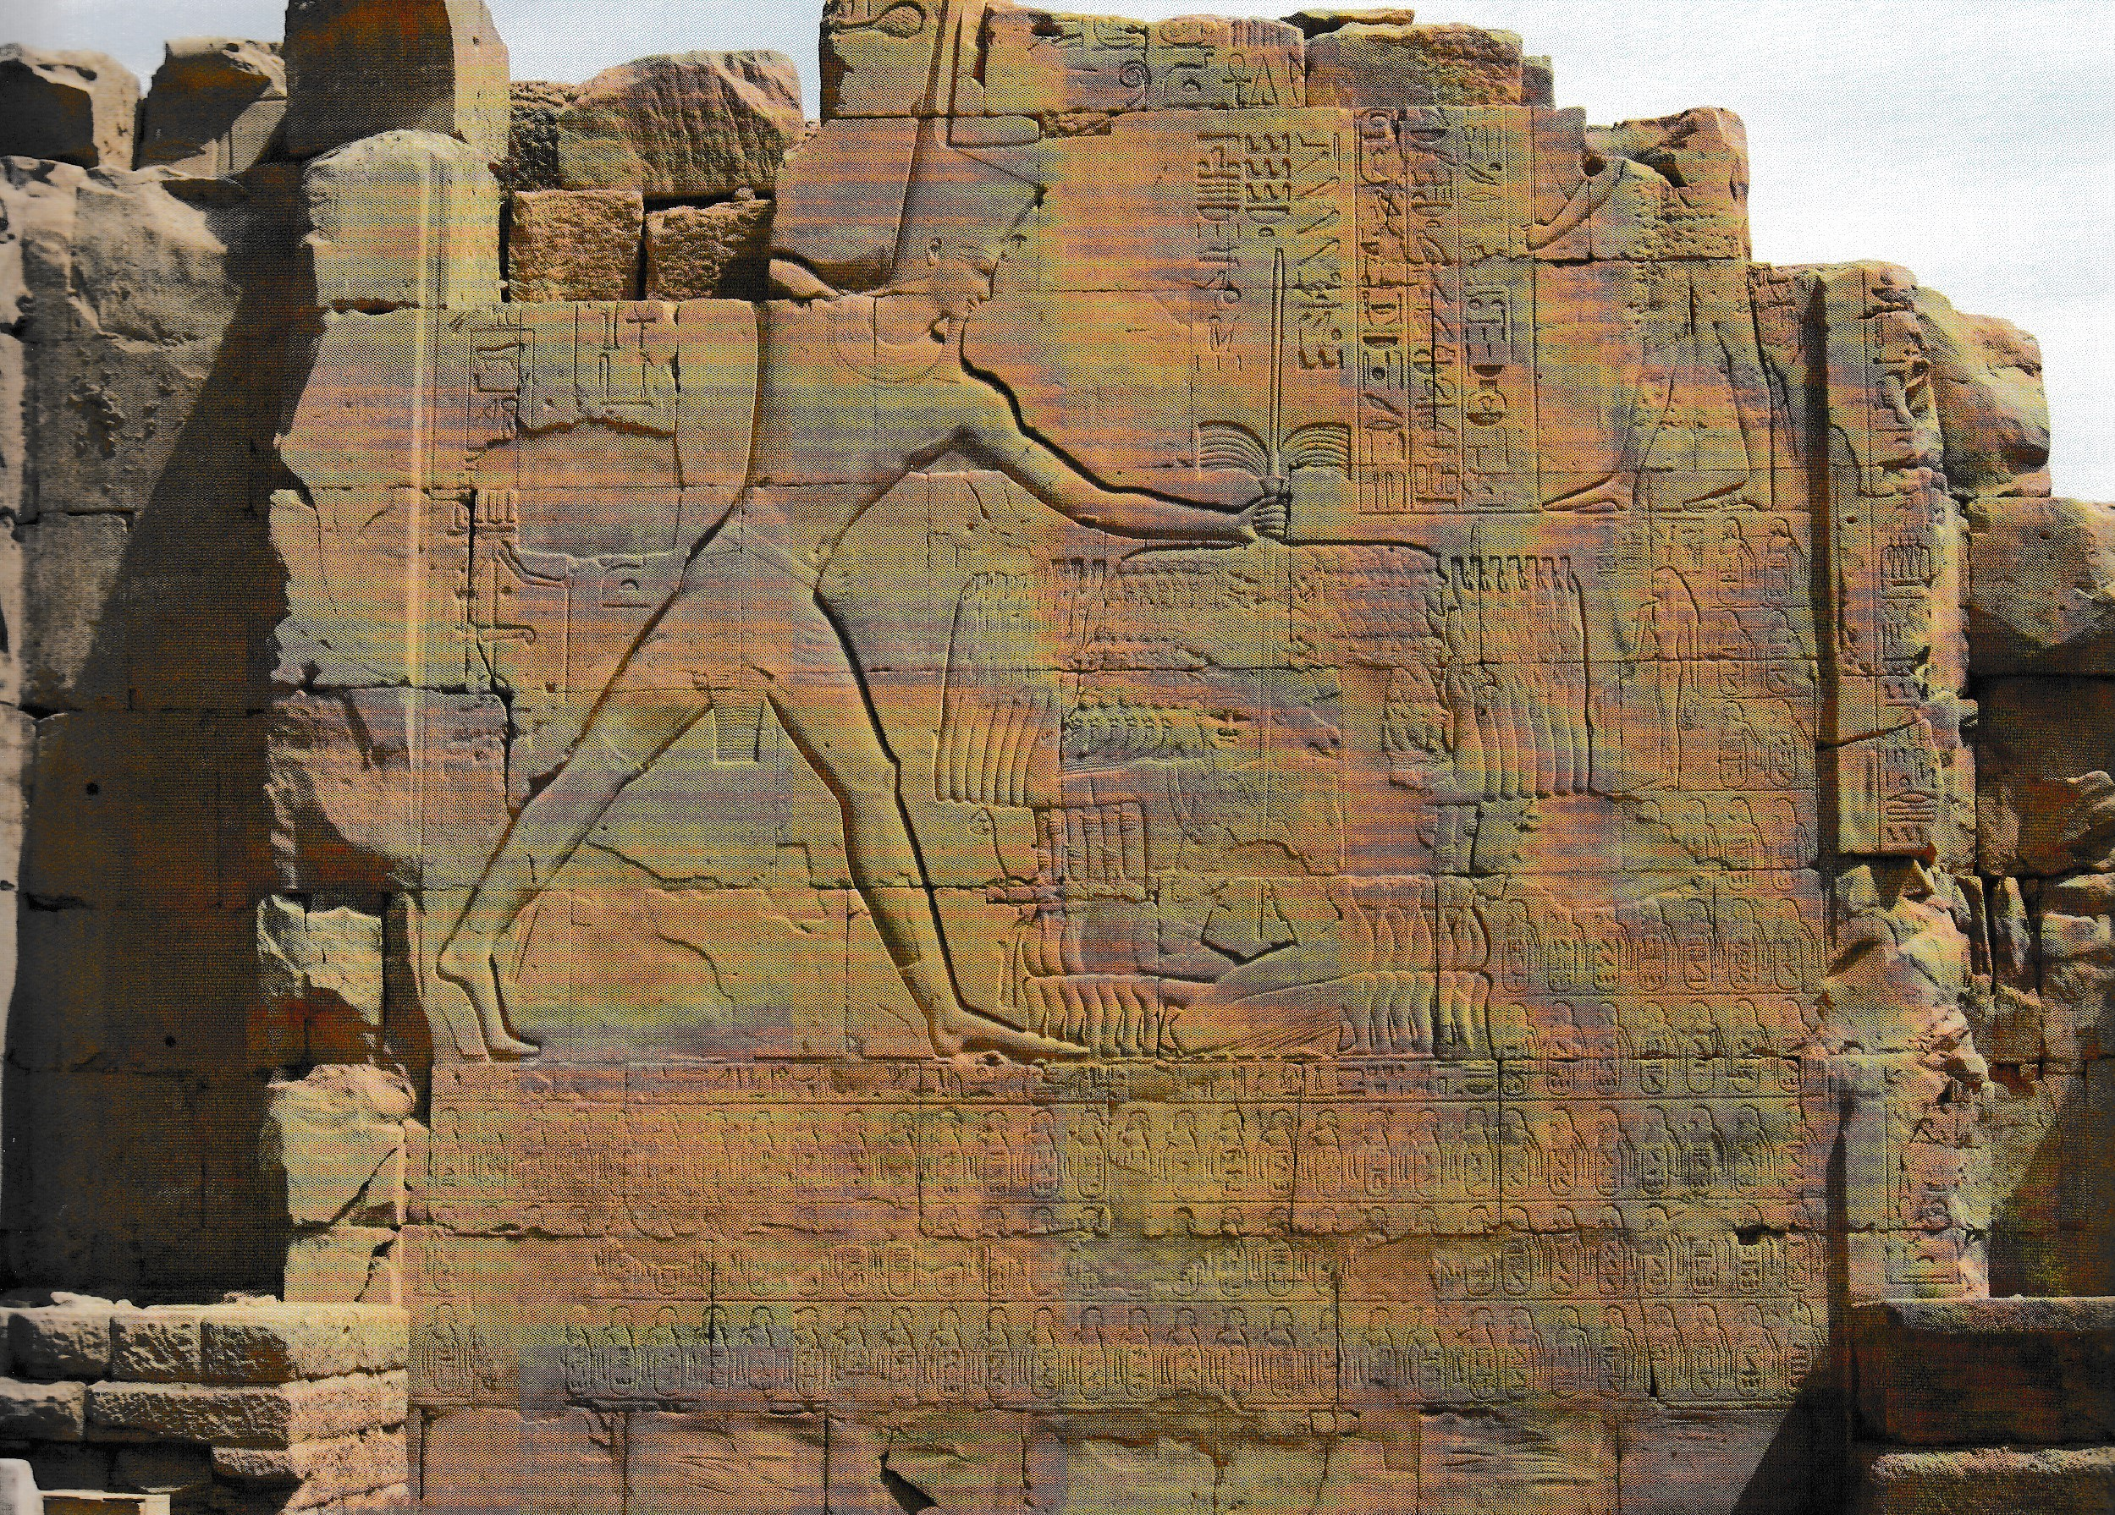
Время Египетского мира. Игры престолов

Slide 22
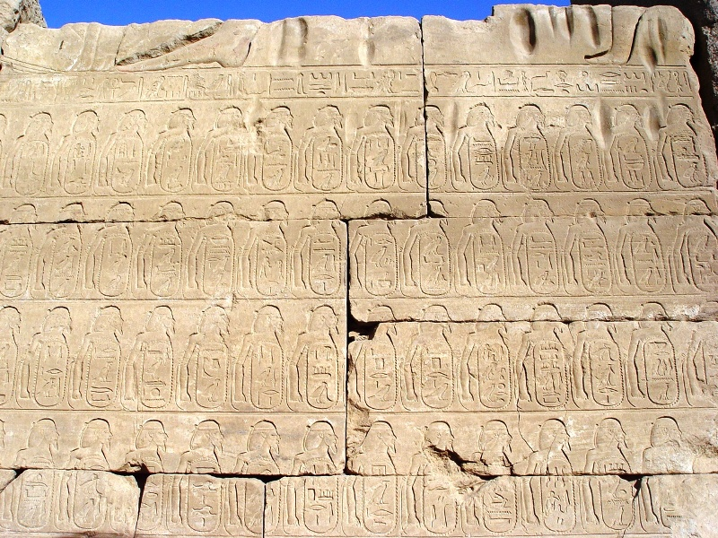

Slide 23
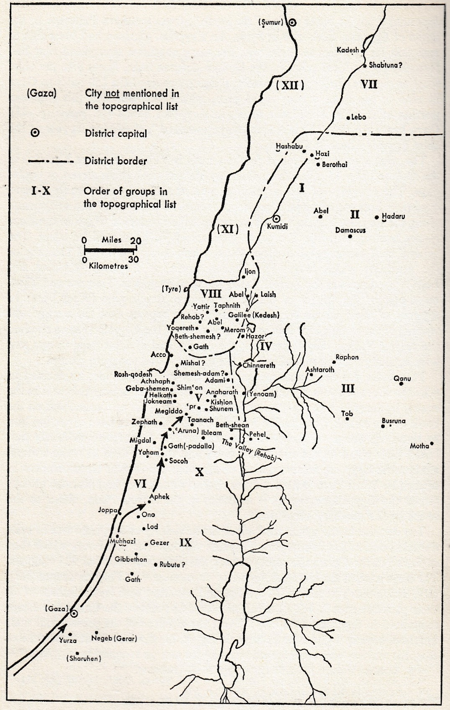

Slide 24
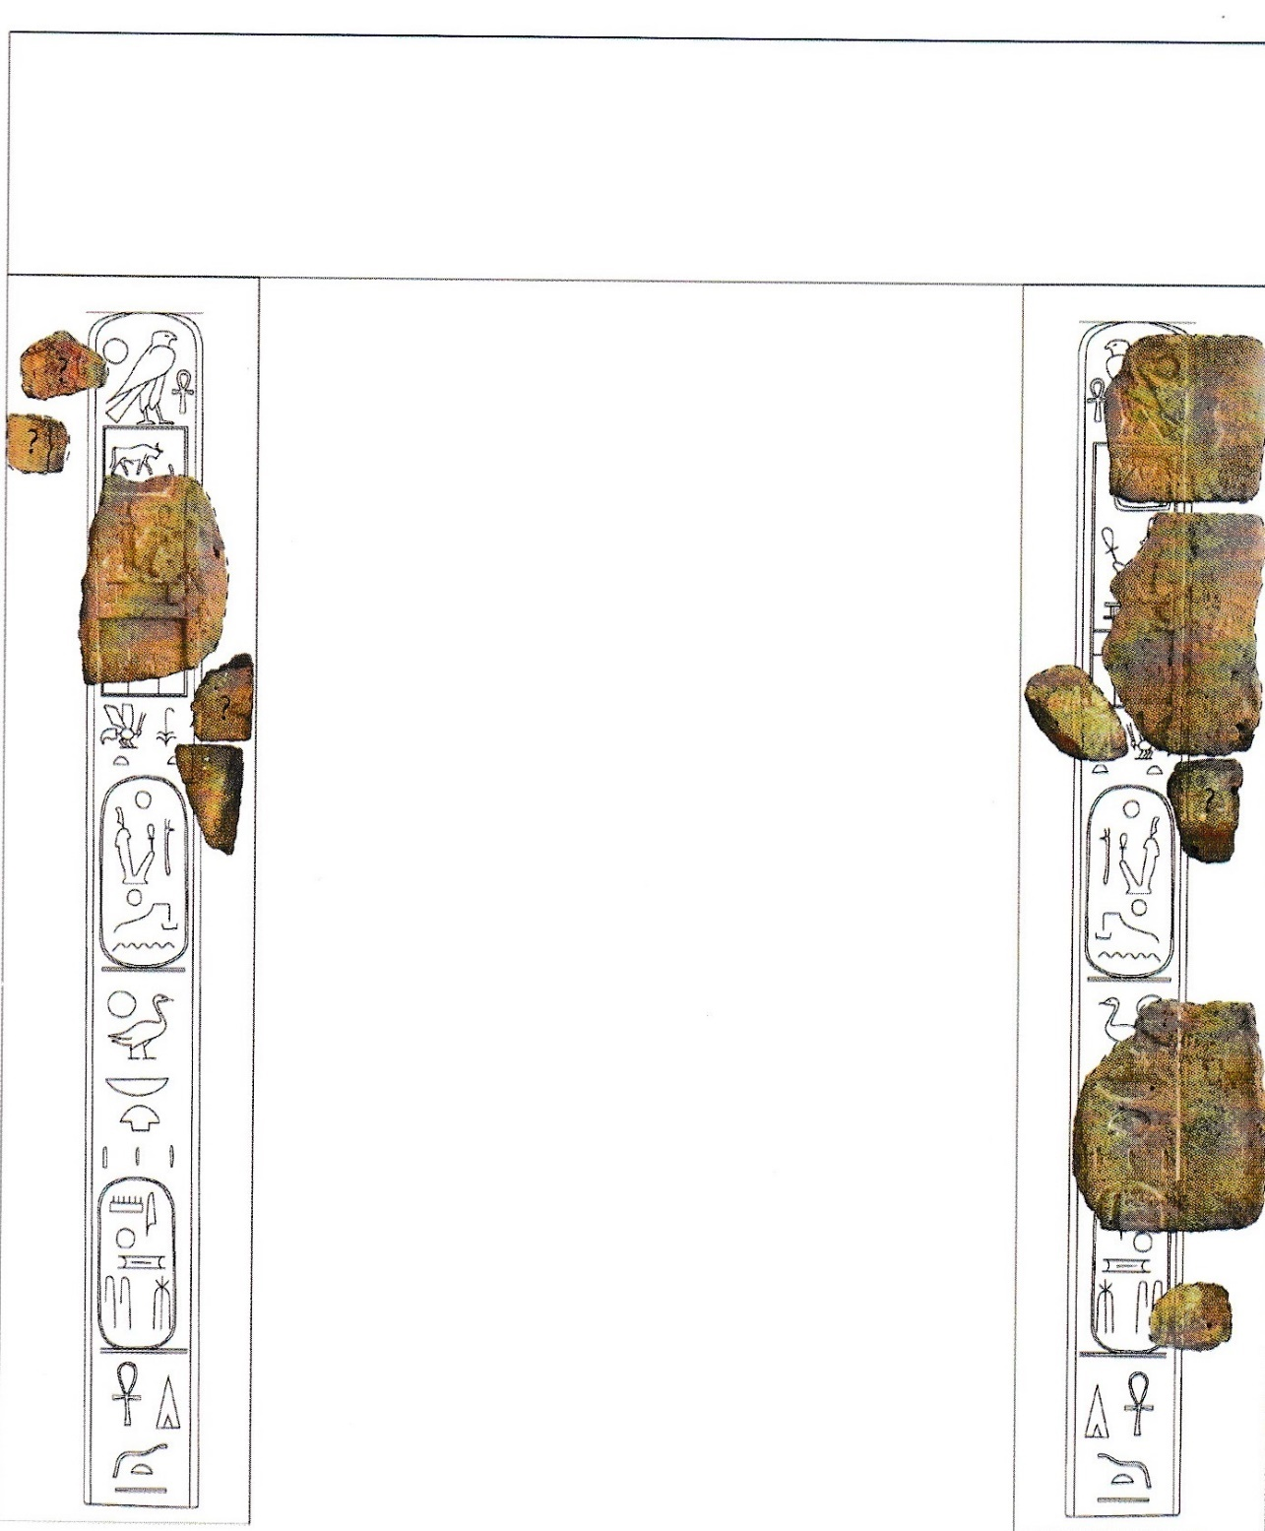
ворота Рамсеса 2, Яффо

Slide 25
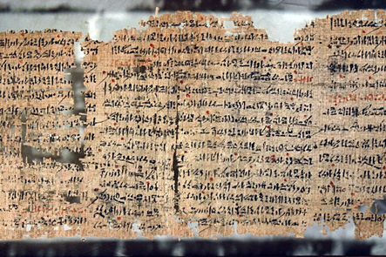
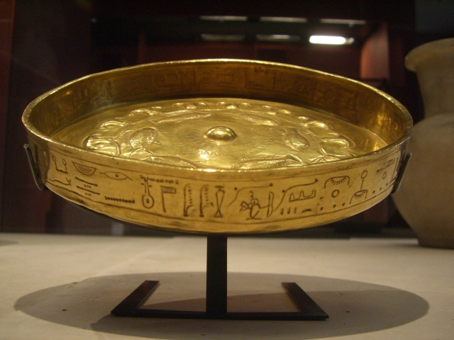
Папирус Харриса 500

Slide 26
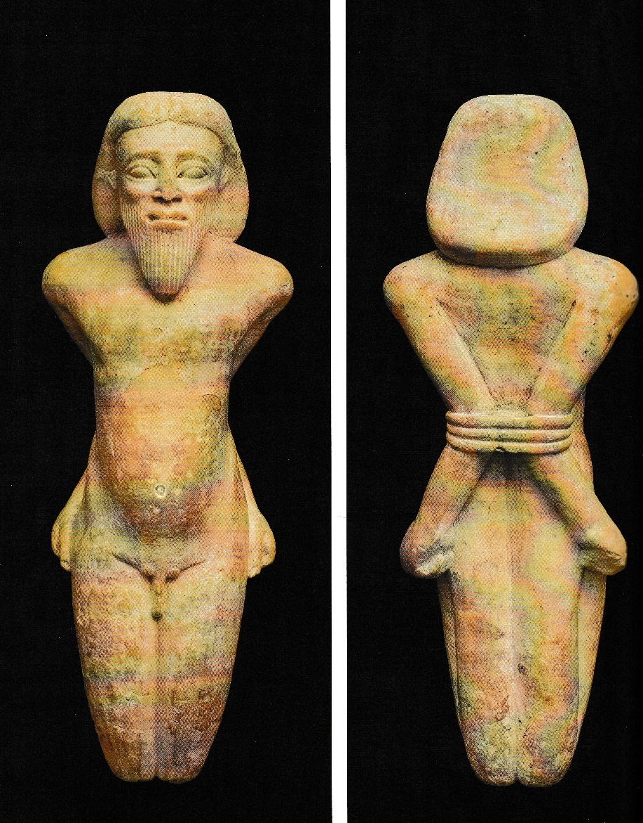
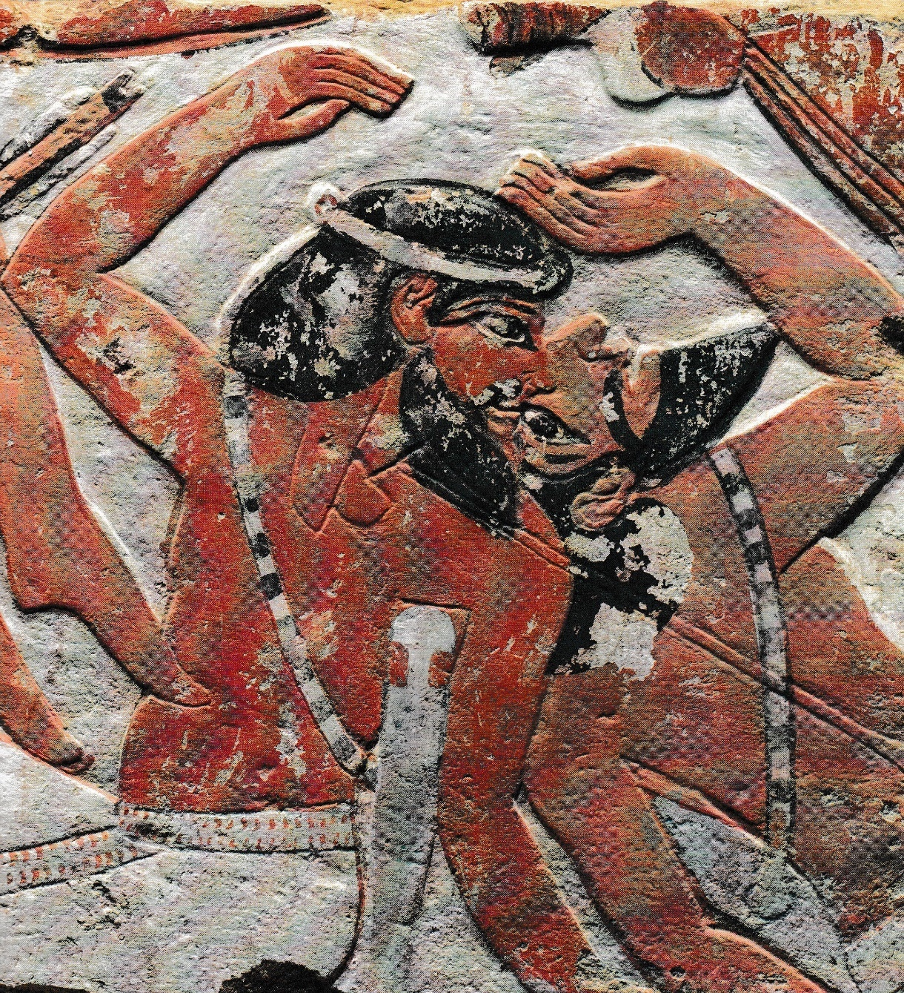

Slide 27
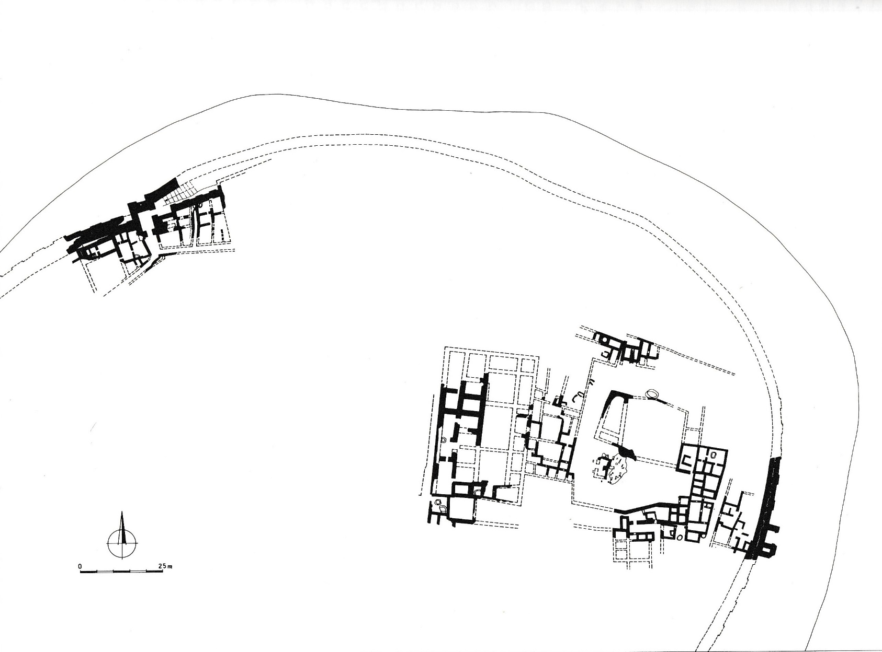
Мегиддо 12

Slide 28
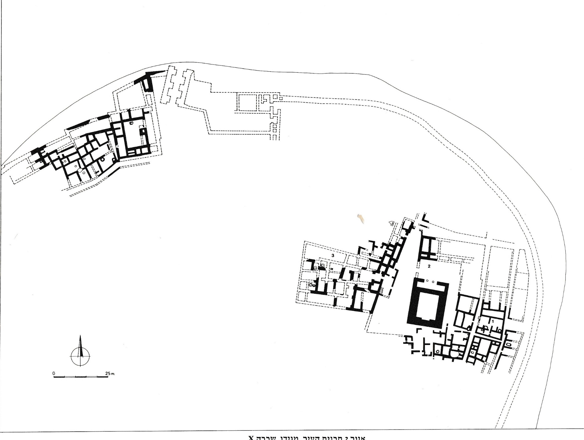
Мегиддо 10

Slide 29
И спустила она их по веревке чрез окно, ибо дом ее был в городской стене, и она жила в стене; ¹⁶и сказала им: идите на гору, чтобы не встретили вас преследующие, и скрывайтесь там три дня, доколе не возвратятся погнавшиеся [за вами]; а после пойдете в путь ваш. (Нав. 2: 21..)

Slide 30
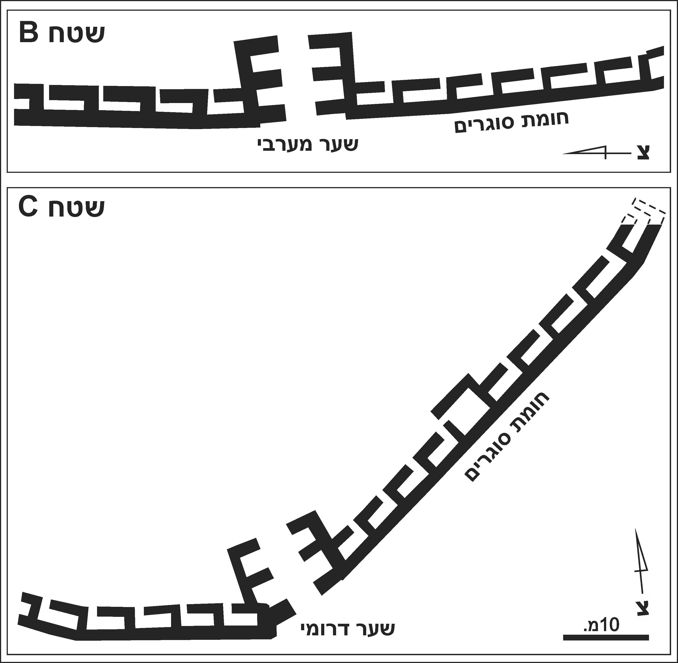

Slide 31
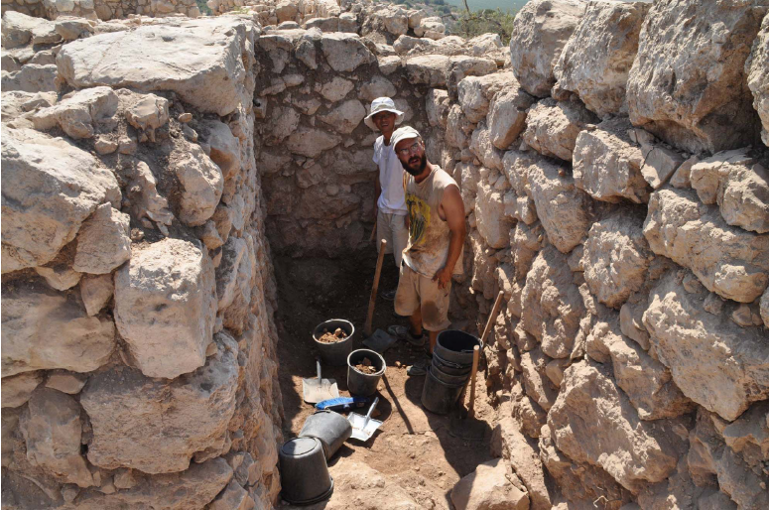

Slide 32
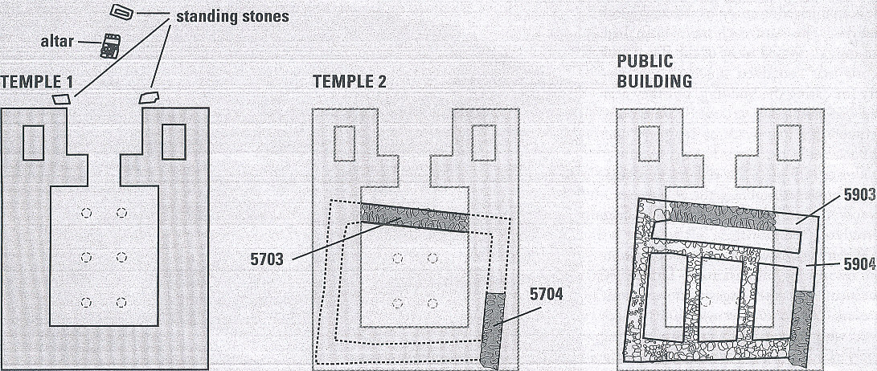
Шхем

Slide 33
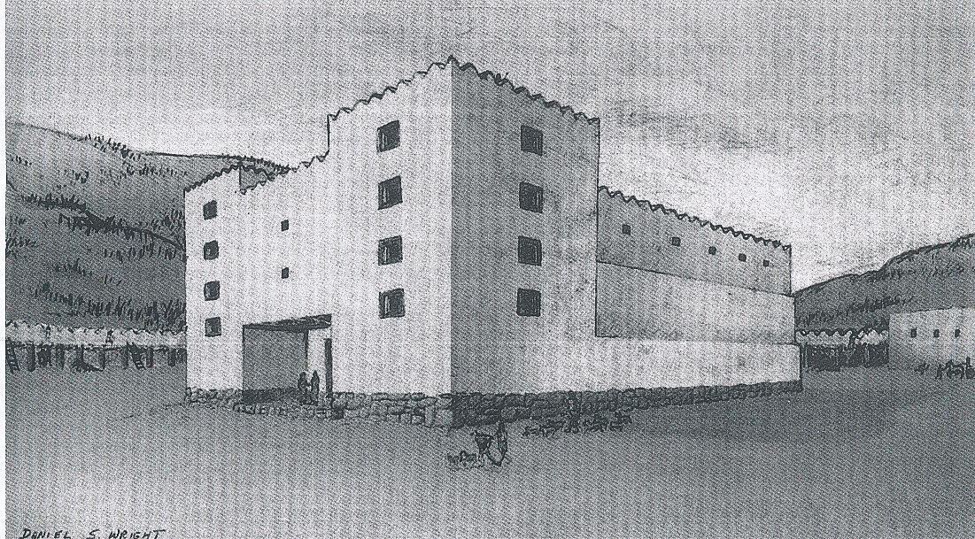

Slide 34
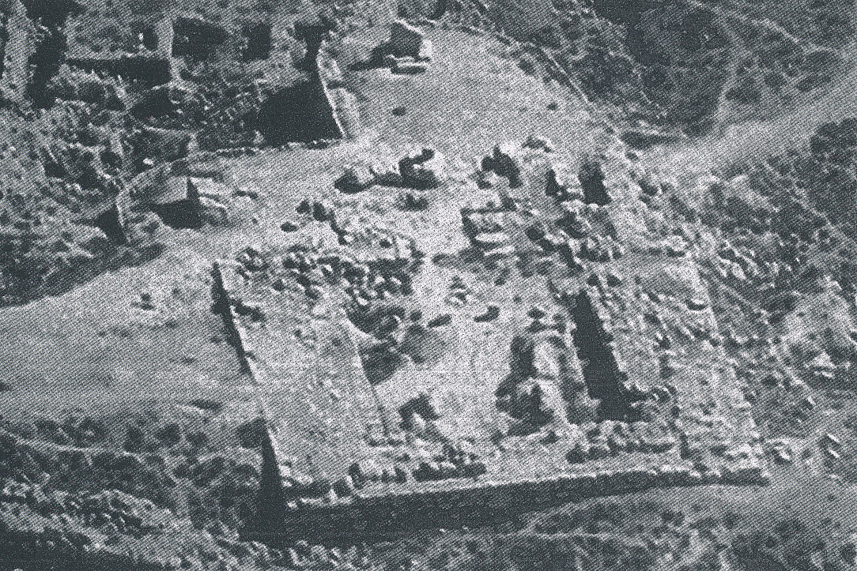

Slide 35
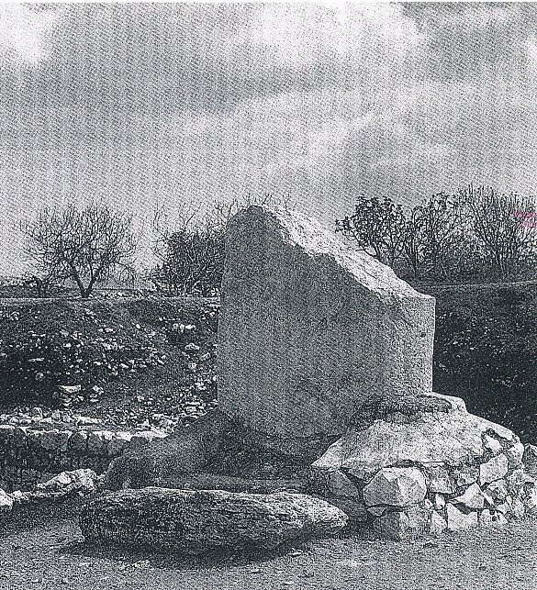
И собрались все жители Сихемские и весь дом Милло, и пошли и поставили царем Авимелеха у дуба, что близ Сихема (Суд. 9: 6)
עם אלון מוצב אשר בשכם

Slide 36
וַיִּשְׁמְעוּ כָּל־בַּעֲלֵי מִגְדַּל־שְׁכֶם וַיָּבֹאוּ אֶל־צְרִיחַ בֵּית אֵל בְּרִית׃ וַיֻּגַּד לַאֲבִימֶלֶךְ כִּי הִתְקַבְּצוּ כָּל־בַּעֲלֵי מִגְדַּל־שְׁכֶם׃
Услышав об этом, все бывшие в башне Сихемской ушли в башню капища Ваал-Верифа.
⁴⁷Авимелеху донесено, что собрались туда все бывшие в башне Сихемской.
⁴⁸И пошел Авимелех на гору Селмон, сам и весь народ, бывший с ним, и взял Авимелех топоры с собою и нарубил сучьев древесных, и положил на плечи свои, и сказал народу, бывшему с ним: вы видели, что я делал; скорее делайте и вы то же, что я.
⁴⁹И нарубил каждый из всего народа сучьев, и пошли за Авимелехом, и положили к башне, и сожгли посредством их башню огнем, и умерли все бывшие в башне Сихемской, около тысячи мужчин и женщин. (Суд. 9)

Slide 37
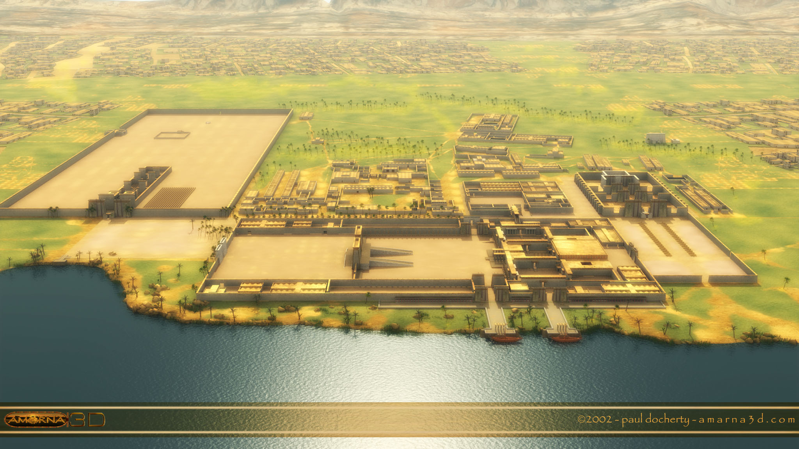
Горизонт Атона- Ахетатон

Slide 38
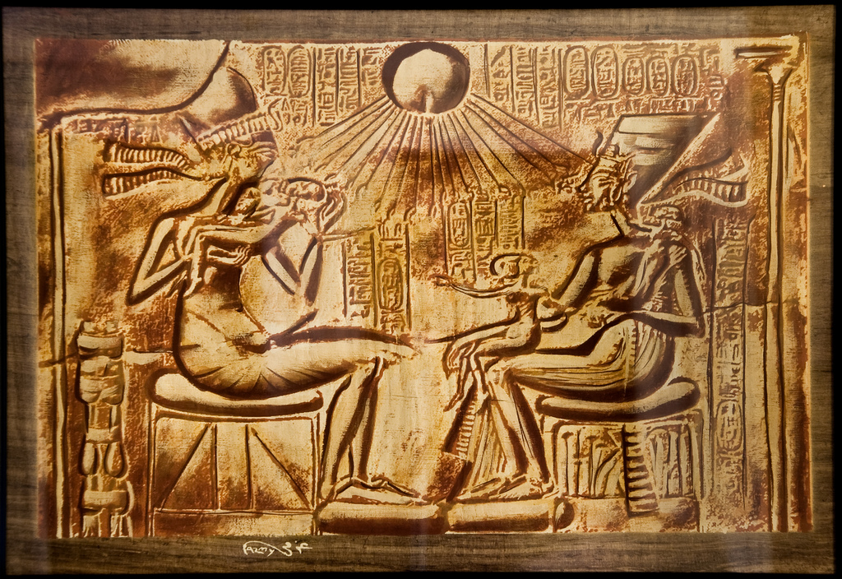

Slide 39
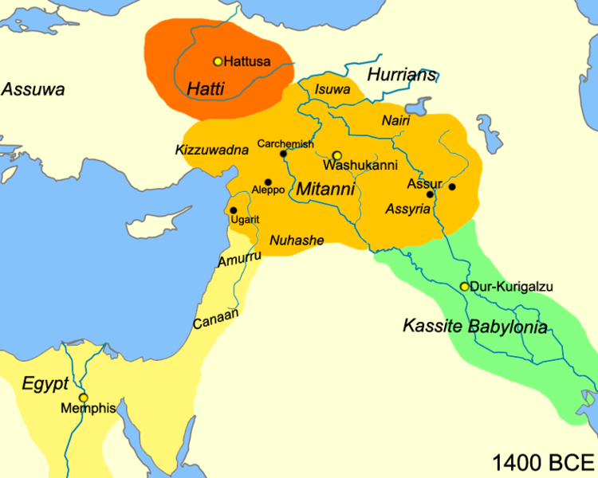

Slide 40
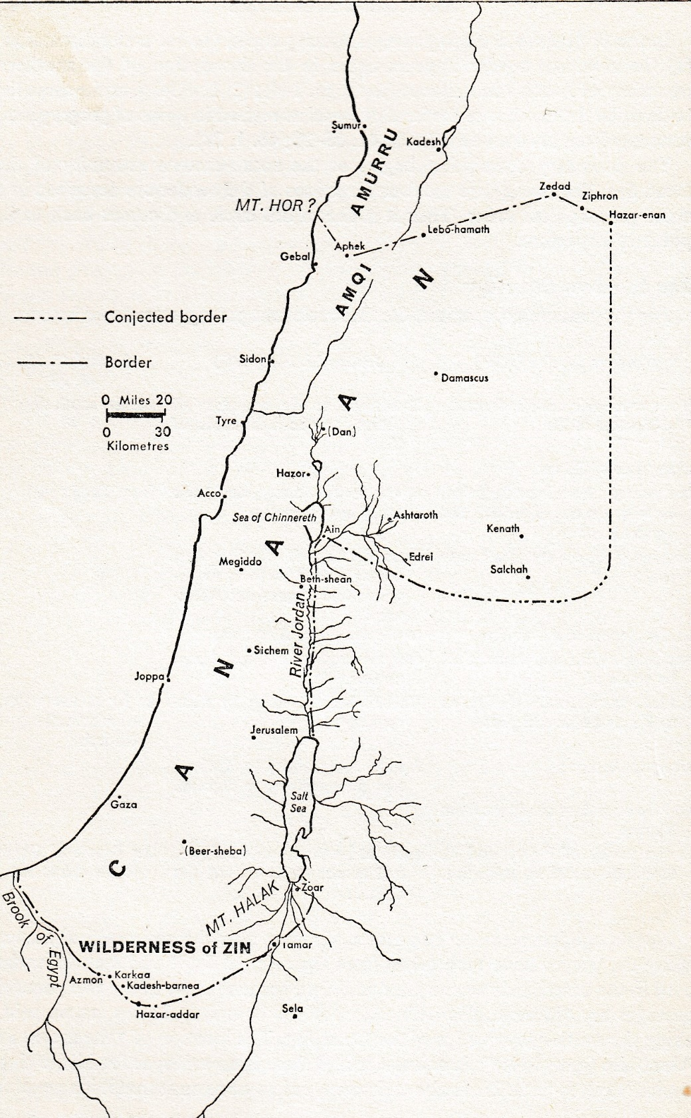

Slide 41
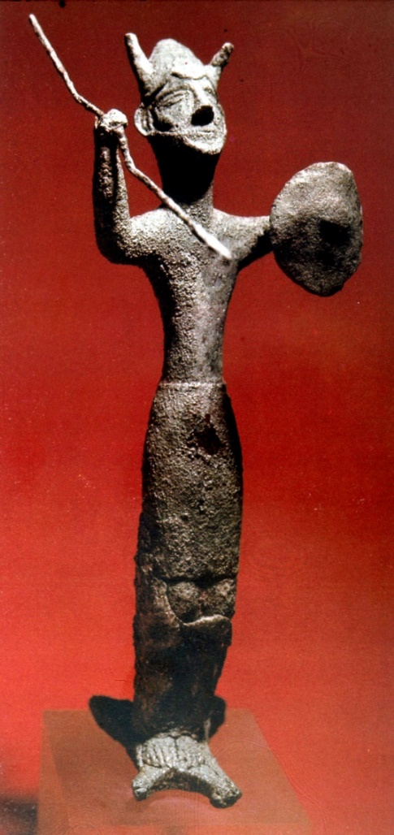
(41) Шуппилилиюма царю Хуреа (видимо Тут-анх-Амон)
Что же ты, брат мой, задерживаешь товары, которые посылал мне твой отец, пока был жив? ...Что же касается 3 золотых статуй, одна стоячая, вторая сидячая. и, брат мой, пришли мне две серебрянные статуэтки женщин и кусок Ляпис-Лазулли, а также большой сосуд для...

Slide 42
(369) Амнехотеп 3 Милькиили (Гезер): И вот, я тебе послал Ханайя [начальника] царских конюшень чтобы получить красивых девушек-виночерпиев. Серебро, золото, Корнилиан, одежды, драгоценные камни, трон, всё хорошие вещи общей суммой в 160 дбн. всего 40 девушек-виночерпиев. И вышли красивых девушек-виночерпиев, среди которых нет некрасивых, чтобы царь сказал тебе: вот эта- хороша!
Ответ: ... и вот я одал в руки Хайя 46 служанок и 5 слуги 5-Аширума царю, господину моему

Slide 43
(265) Таги, правитель Гат Кармель царю.
И господин царь мой послал подарки Тахмайя, и тот дал мне золотую чашу и 12 одежд. К сведению моего господина.

Slide 44
(331) Шиптиба`алу правитель Лахиша царю Египта
И вот, господин мой говорил о полуфабрикате стекла, и всё что было у меня, я послал моему господину

Slide 45
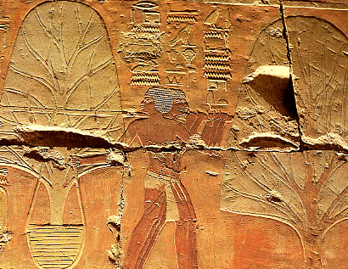
(269) я слышал что написал бог мой царь и господин мой, пусть вышлет мне мой господин регулярные войска рабу своему. и да пошлет господин мне Мирр (мор, муррум) как лекарство

Slide 46
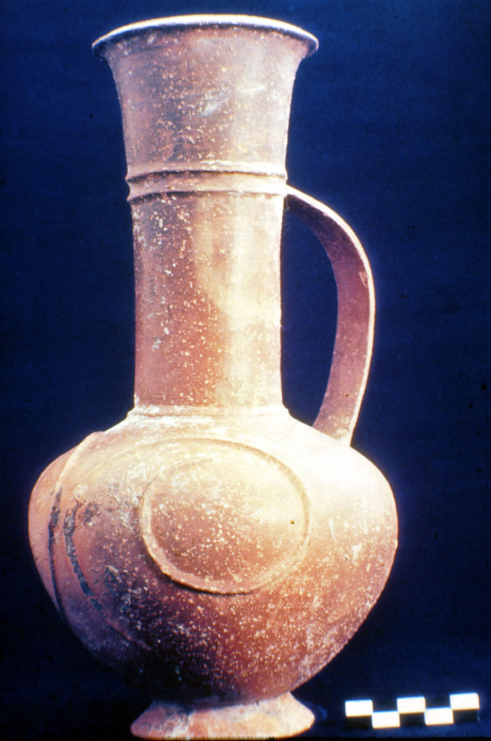

Slide 47
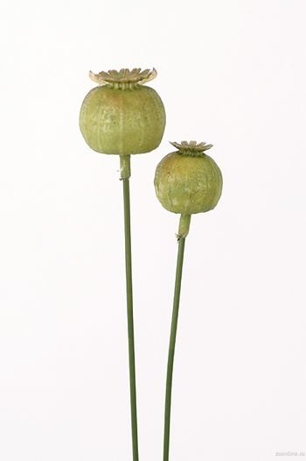

Slide 48
(68) Рибhада (Библос), фараону.
Но, велика ненависть отрядов Апиру против меня. и пусть мой царь не молчит относительно Цумурм а то все [они] присоединятся к Апиру
(69) и отряды Куацбат ненавидят меня, и теперь никто не сможет спасти меня

Slide 49
(71)..и кто он, этот Абдиашират, этот раб, этот пёс, который забирает землю царя себе? что у него за армия, что он так силен? Благодаря Апиру он силен! поэтому, пришли мне [о визирь] 50 пар лошадей и 200 пехотинцев... а то он соберет апиру и захватит Шигата и Амапи...
(73) ..Разве ты не знаешь этих Амурру, которые следуют за сильным... И все наместники городов хотят [выступить против] Абдиашарата, потому что он послал письмо людям Амийя :" убейте вашего господина и присоеднияйтесь к Апиру"

Slide 50
Дело Лабайя
(252) ...хотя я поклялся [Египту].. мой город был захвачен вместе с моим богом. И я был опорочен перед моим царем. и еще. когда на муравьев давят, они кусают руку человека, давящего его. и вот, в эти дни я подвержен атаке, когда два моих города были захвачены
(254) ...я не знал что сын мой водится с Апиру. Но смотри! Я отдал его Адайя.

Slide 51
(246) пусть знает мой царь, что два сына Лабайя давали серебро людям Апиру и людям Суту чтобы те воевали со мной

Slide 52
333. Письмо Папу во двор.
но знай, что предали тебя вместе Шиптибааль и Зимреда. Шиптибааль сказал Зимреда: армия Ярами написал мне. Дай мне 11 луков, 3 кинжала и 3 меча. Если выйду на войну против страны царя, присоединишься ко мне?

Slide 53
(244) Биридийя, правитель Мегиддо.
Пусть знает господин мой, что с тех пор как регулярная армия вернулась [в Египет] Лабайя напал на меня, и мы не можем стричь шерсть, и не можем выйти из города из за Лабайя. и пусть спасет господин Мегиддо, ибо там свирепствует чума. и пусть пошлет 100 солдат, дабы Лабайя не захватил его.
(243)... ибо днём я охранаю поля на колеснице, а ночью стою на стенах города. и теперь сильна агрессия Апиру в стране.

Slide 54
248. Пусть знает господин, что люди Таанаха разграбили всё то, что царь дал своему рабу. они перебили моих быков и изгнали меня. и теперь я нахожусь у Биридийя.
(245) и так я сказал своему брату (яшдата):... так захватим Лабайя, только живым мы должны привести его царю. и лошадь моя была подстрелена но затем я встал и поскакал к Яшдату, но пока доскакал до него, они убили его. Но Сурата (правитель Акко) забрал Лабайя из Мегиддо сказав "я посажу его на корабль и пошлю в Египет". и вот, Он взял его и освободил его из Ханатона домой. и Сурата взял у него деньги (выкуп)

Slide 55
(270) Милкиилу, царю Египта
и пусть мой господин знает, что творит Янухаму (египетский клерк) и продолжает творить с тех пор, как я вернулся от моего господина. Ибо он требует у меня 3000 шекелей серебра, и говорит: дай мне твою жену и детей, не то убью тебя. .. и пусть мой господин пришлет мне колесницы, и заберет меня к себе, а то пропаду [я здесь]

Slide 57
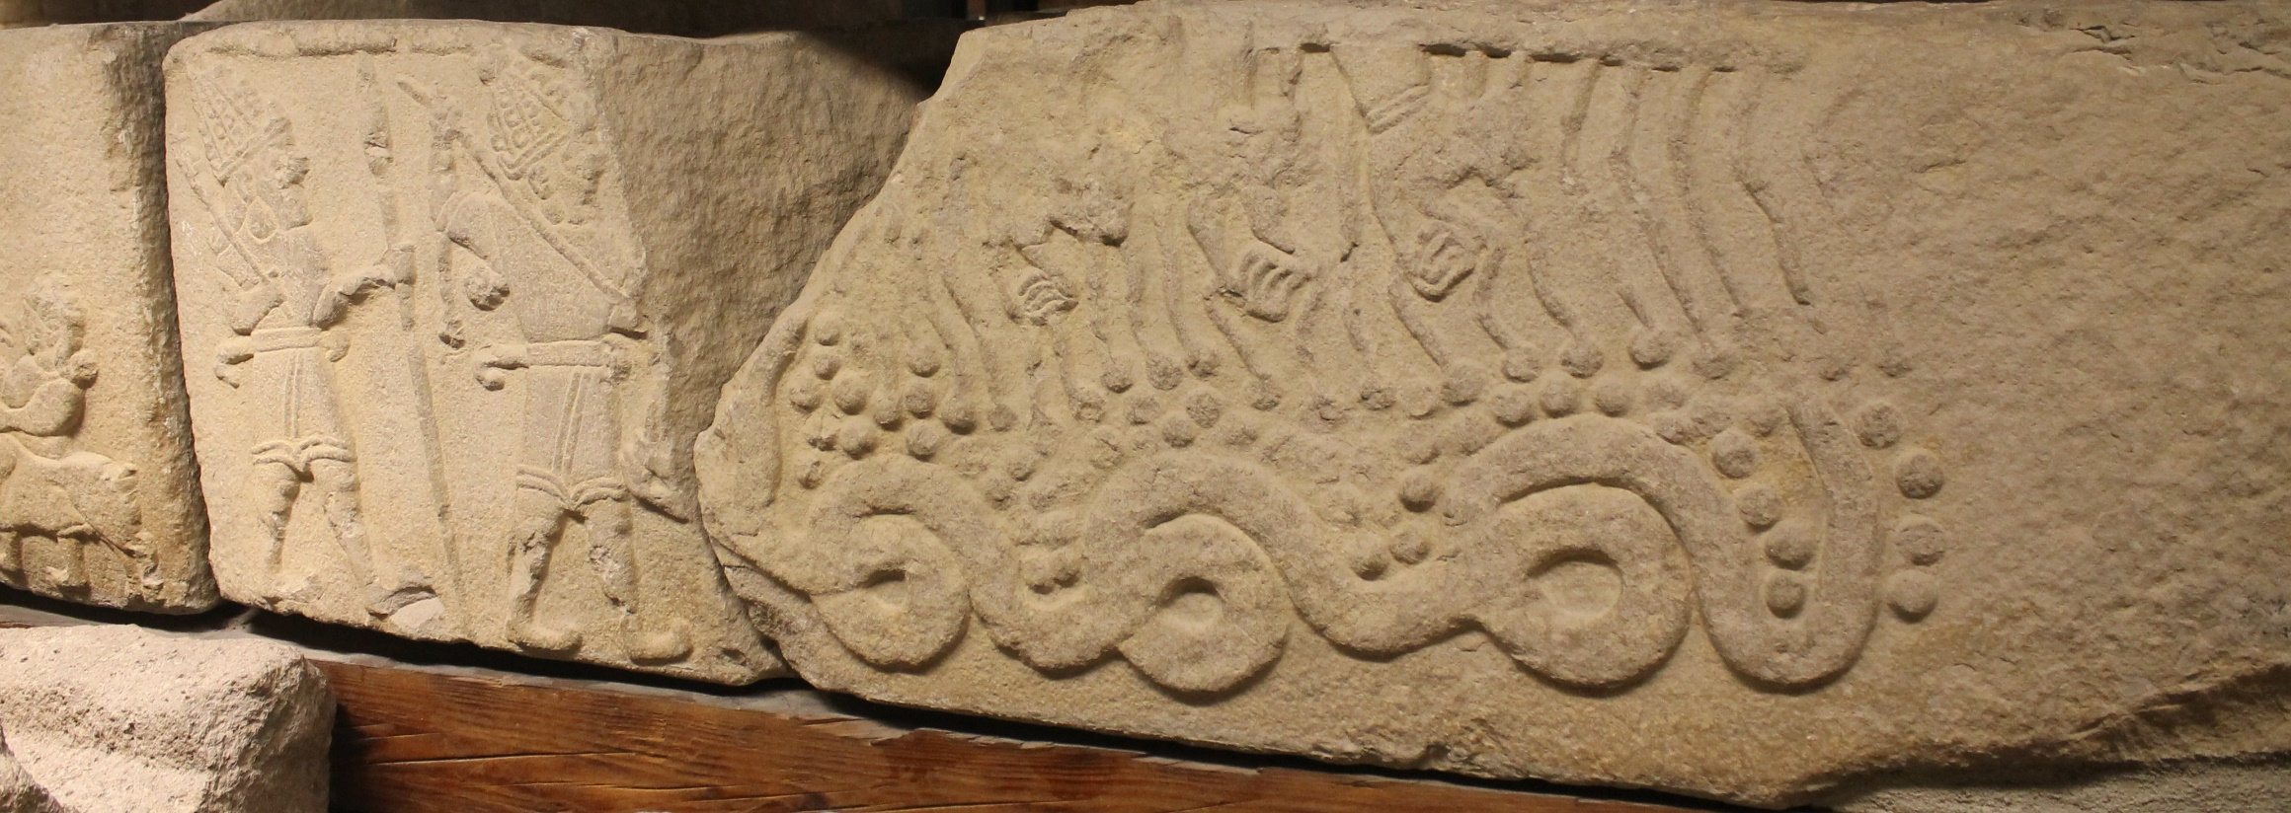
Культ и мифология

Slide 58
И было ко мне слово Господа: «Ты же, о сын человеческий, определи себе две дороги, по которым предстоит войти мечу вавилонского царя. Обе они должны выходить из одной земли, и пусть будет вырезан указатель. Его нужно поставить при начале дороги в город. Определи одну дорогу для меча, по которой он выступит против Ра́ввы сыновей Аммо́на, а другую — против Иуды, против укреплённого Иерусалима, потому что царь Вавилона остановился для гадания на распутье, при начале двух дорог. Он тряс стрелы, искал ответа через терафи́мов, рассматривал печень.

Slide 59
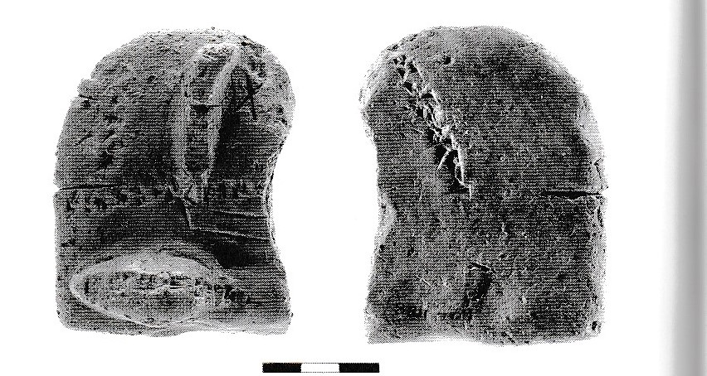
Царь подчинится царю
Враг восстанет против страны
Радостный.... бога на земле
Прощение бога человеку
Раб восстанет против хозяина

Slide 60
Hazor 3
Иштар поглотит землю
Нергал выдаст имя
Город- его боги вернутся туда

Slide 62
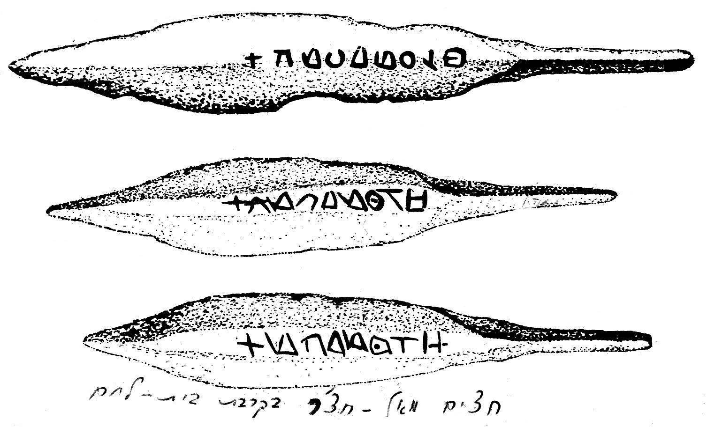

Slide 64
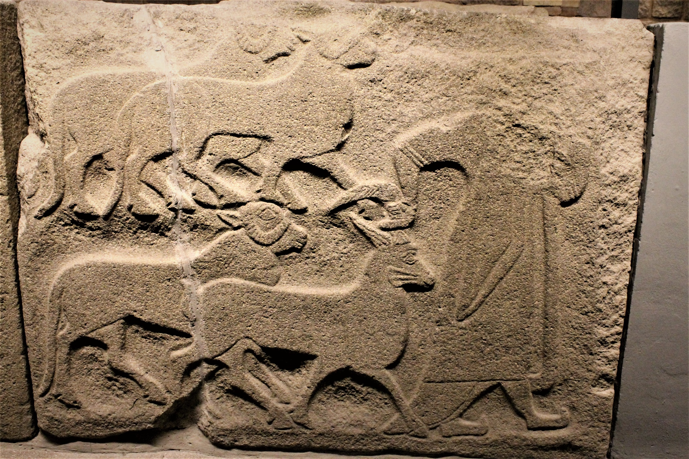

Slide 65
живого козла,
и возложит Аарон обе руки свои на голову живого козла, и исповедает над ним все беззакония сынов Израилевых и все преступления их и все грехи их, и возложит их на голову козла, и отошлет с нарочным человеком в пустыню:
и понесет козел на себе все беззакония их в землю непроходимую, и пустит он козла в пустыню. (Лев. 16:20-22)

Slide 66
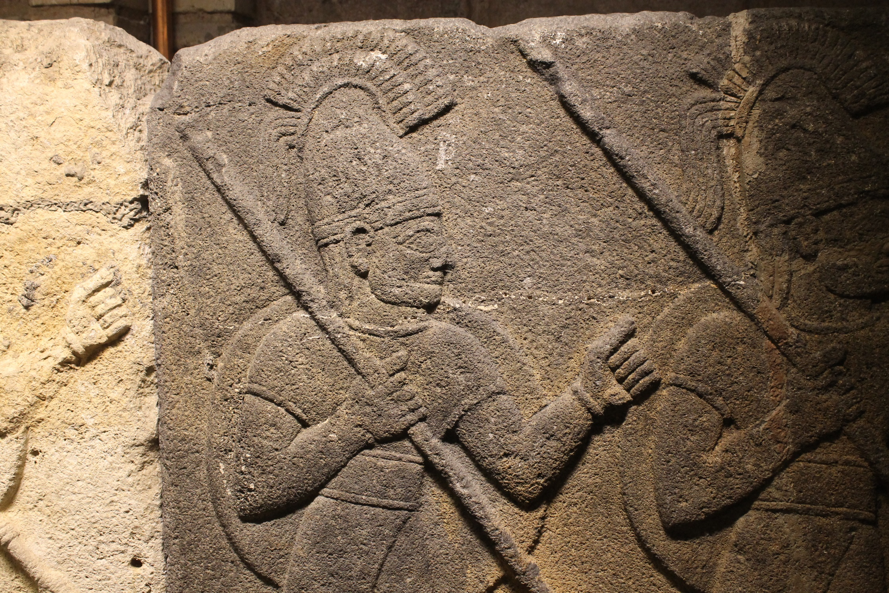

Slide 67
7. И сказал ему: Я Господь, Который вывел тебя из Ура Халдейского, чтобы дать тебе землю сию во владение.
8. Он сказал: Владыка Господи! по чему мне узнать, что я буду владеть ею?
9. Господь сказал ему: возьми Мне трехлетнюю телицу, трехлетнюю козу, трехлетнего овна, горлицу и молодого голубя.
10. Он взял всех их, рассек их пополам и положил одну часть против другой; только птиц не рассек.
……
17. Когда зашло солнце и наступила тьма, вот, дым как бы из печи и пламя огня прошли между рассеченными животными.
(Книга Бытие 15:7-17)

Slide 68
"...если войска были разгромлены, они готовят ритуал "за рекой" следующим образом: за рекой разрубают человека, козленка, щенка и поросенка. половины кладут с одной стороны и с другой стороны. Перед [всем] этим ставят ворота из колючек а натягивают сквозь него веревку. Затем перед воротами они разжгают огонь и за ними разжигают огонь. Войска проходят сквозь ворота, при этом опрыскивая себя водой, а затем вновь повторяют этот ритуал в степи. "

Slide 69
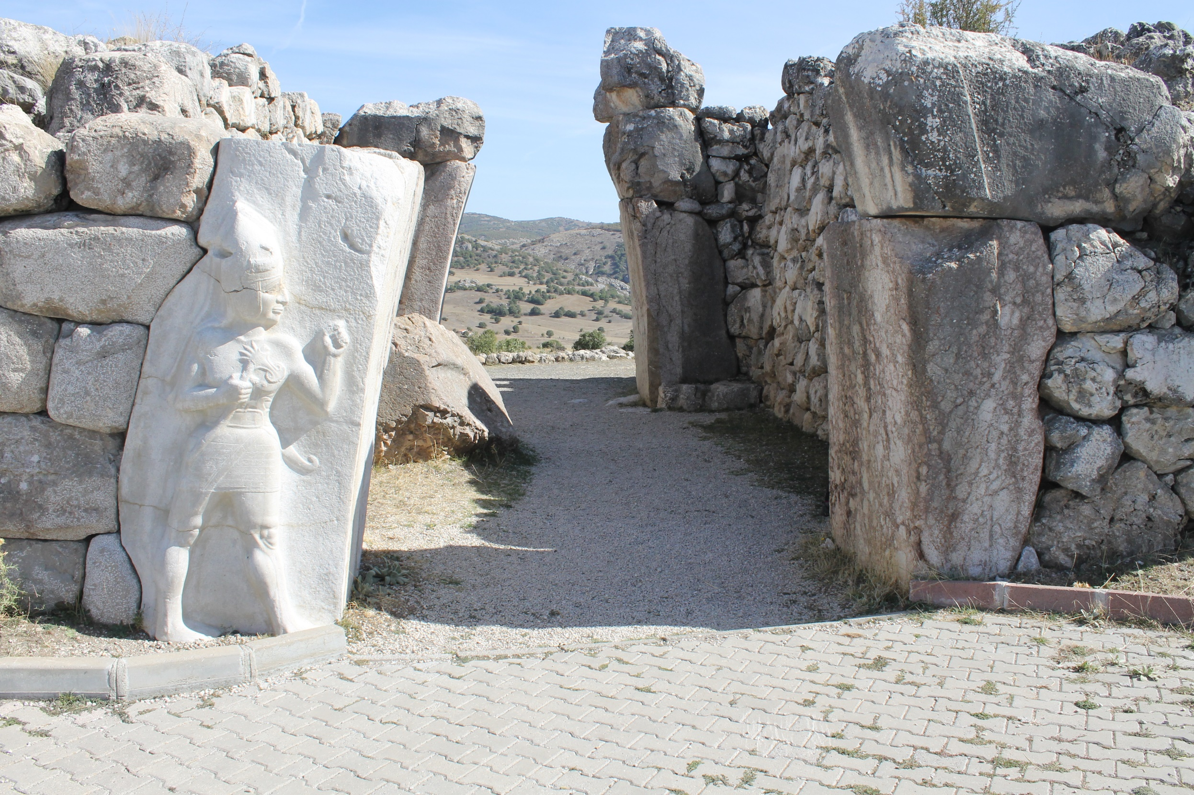

Slide 70
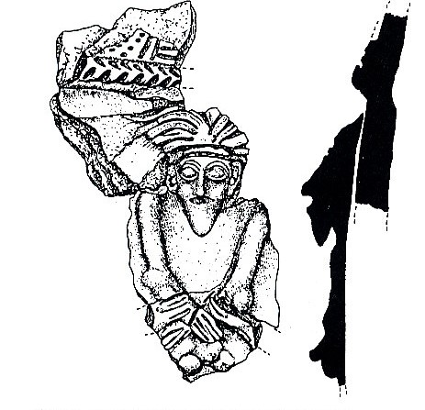

Slide 71
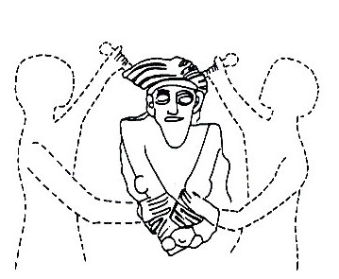

Slide 72


Slide 73

Megiddo 1

Slide 74


Slide 75
³ הַֽ֭לְלוּהוּ בְּתֵ֣קַע שׁוֹפָ֑ר הַֽ֝לְל֗וּהוּ בְּנֵ֣בֶל וְכִנּֽוֹר׃
⁴ הַֽ֭לְלוּהוּ בְתֹ֣ף וּמָח֑וֹל הַֽ֝לְל֗וּהוּ בְּמִנִּ֥ים וְעוּגָֽב׃
⁵ הַֽלְל֥וּהוּ בְצִלְצְלֵי־שָׁ֑מַע הַֽ֝לְל֗וּהוּ בְּֽצִלְצְלֵ֥י תְרוּעָֽה׃
⁶ כֹּ֣ל הַ֭נְּשָׁמָה תְּהַלֵּ֥ל יָ֗הּ הַֽלְלוּ־יָֽהּ׃
¹Хвалите Бога во святыне Его, хвалите Его на тверди силы Его.
²Хвалите Его по могуществу Его, хвалите Его по множеству величия Его.
³Хвалите Его со звуком трубным, хвалите Его на псалтири и гуслях.
⁴Хвалите Его с тимпаном и ликами, хвалите Его на струнах и органе.
⁵Хвалите Его на звучных кимвалах, хвалите Его на кимвалах громогласных.
⁶Все дышащее да хвалит Господа! Аллилуия.

Slide 76


Slide 77


Slide 78

UGARIT

Slide 79

awartm
QRT WRH
MRRT BNR

Slide 80


Slide 81


Slide 82

Tel Ubeidiyyeh

Slide 83


Slide 84


Slide 85


Slide 86


Slide 87


Slide 88
Sinai 376

Slide 89
Sinai 348

Slide 90
Sinai 352

Slide 91
Gezer

Slide 92

Lachish

Slide 93
Lachish

Slide 94

Izbet Sarta

Slide 95


Sabean

Slide 96

יַרְחו אָסִ(י)ף
יַרְחו זֶרַע
יַרְחו לֶקֶשׁ
יֶרַח עֲצַד פִּשְׁתָ(ה)
יֶרַח קְצִ(י)ר שְׂע(וֹ)רִם
יֶרַח קָצ (וֹ)ר וְכַלֵּ(ה
יַרְחו זֶמֶר
יֶרַח קֵץ

Slide 97
1. Такое видение открыл мне Господь Бог: вот корзина со спелыми плодами.
2. И сказал Он: что ты видишь, Амос? Я ответил: корзину со спелыми плодами. Тогда Господь сказал мне: приспел конец народу Моему, Израилю: не буду более прощать ему.
(Амос 8:1,2)
כֹּה הִרְאַנִי, אֲדֹנָי יְהוִה; וְהִנֵּה, כְּלוּב קָיִץ
ב וַיֹּאמֶר, מָה-אַתָּה רֹאֶה עָמוֹס, וָאֹמַר, כְּלוּב קָיִץ; וַיֹּאמֶר יְהוָה אֵלַי, בָּא הַקֵּץ אֶל-עַמִּי יִשְׂרָאֵל

